Slide 1
1장 리눅스 개요

Slide 2
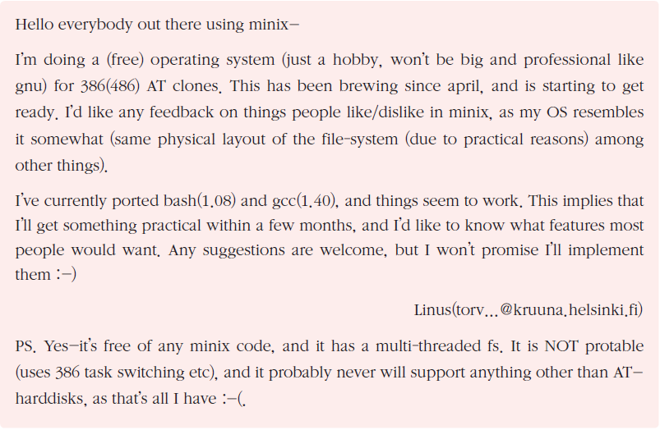
01 리눅스의 기초
리눅스의 시작
핀란드 헬싱키대학교의 학생이었던 리누스 베네딕트 토르발스(Linus Benedict Torvals)가 처음 개발
미닉스(MINIX)라는 교육용 운영체제를 참조하여 개발
리눅스 개발 소식을 comp.os.minix 뉴스 그룹에 포스팅: 1991년 8월 26일 -> 리눅스 탄생일

Slide 3
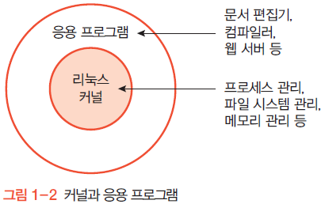
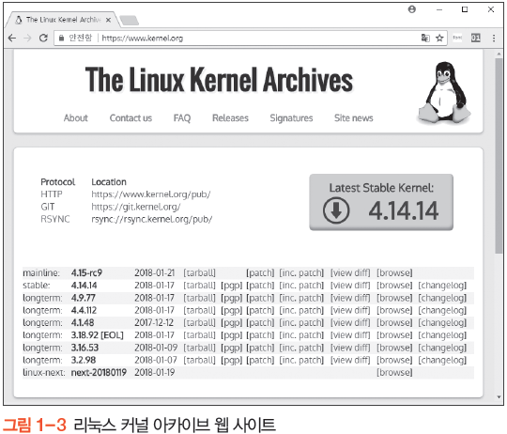
01 리눅스의 기초
리눅스의 발전과정
최초 공개된 리눅스 커널: 버전 0.01
현재(2018년 1월 20일): 안정버전 4.14.14, 개발 버전 4.15
GNU 프로젝트: 리눅스 커널에 응용 프로그램 제공 -> GNU/리눅스
리눅스재단: 2007년 설립
리누스 토르발스 지원
AT&T, 시스코, 후지쯔, 화웨이, IBM, 인텔 등
2005년 이래 7,800명이 넘는
개인 개발자와 800여 개의 기업이
커널 개발에 공헌

Slide 4
01 리눅스의 기초
GNU 프로젝트
리처드 스톨먼이 시작
1985년 <GNU 선언문> 발표 및 ‘자유소프트웨어재단(Free Software Foundation, FSF)’을 설립
<GNU 선언문>은 http://www.gnu.org/gnu/manifesto.html에서 확인
GNU는 유닉스와 호환되는 자유 소프트웨어를 개발하는 프로젝트
‘GNU is Not Unix (GNU는 유닉스가 아니다)’의 약자로 ‘그누’라고 읽음.
GNU는 다음과 같은 네 가지 자유를 보장(www.gnu.org).
프로그램을 어떠한 목적으로도 실행할 수 있는 자유.
프로그램이 어떻게 동작하는지 학습하고, 자신의 필요에 맞게 개작할 수 있는 자유. 이를 위해서는 소스 코드에 대한 접근이 전제되어야 한다.
이웃을 도울 수 있도록 복제물을 재배포할 수 있는 자유.
프로그램을 개선할 수 있는 자유와 개선된 이점을 공동체 전체가 누릴 수 있도록 발표할 자유. 이를 위해서도 역시 소스 코드에 대한 접근이 전제되어야 한다.
1989년에 GPL(GNU General Public License) 제정: 자유 소프트웨어 라이선스
버전 1(GPLv1), 버전 2(GPLv2), 버전 3(GPLv3)
컴퓨터 프로그램의 자유로운 사용, 무료 배포, 소스코드 변경 허용 등
www.gnu.org/licenses/licenses.html 참조

Slide 5
01 리눅스의 기초
리눅스와 유닉스
리눅스는 유닉스 계열의 운영체제
리눅스 = 리누스 + 유닉스
유닉스
1969년 AT&T의 벨연구소에서 어셈블리어로 처음 개발
1971년에 C언어로 재개발 -> 최초의 고급 프로그래밍 언어로 작성한 운영체제로 이식성 높음
AT&T의 상용 유닉스와 오픈 소스 버전인 BSD로 나뉘어 발전
BSD는 AT&T의 라이선스가 필요 없는 FreeBSD로 발전

Slide 6
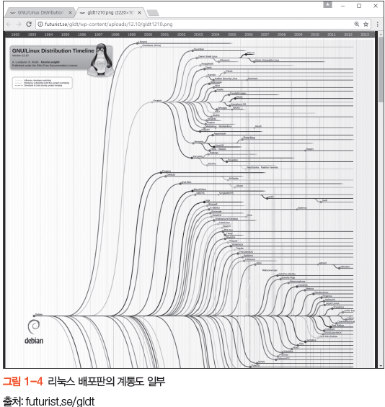
01 리눅스의 기초
리눅스 배포판
리눅스 커널 + 응용 프로그램으로 구성
레드햇 계열, 데비안 계열, 슬랙웨어 계열
주요 리눅스 배포판 계통도

Slide 7
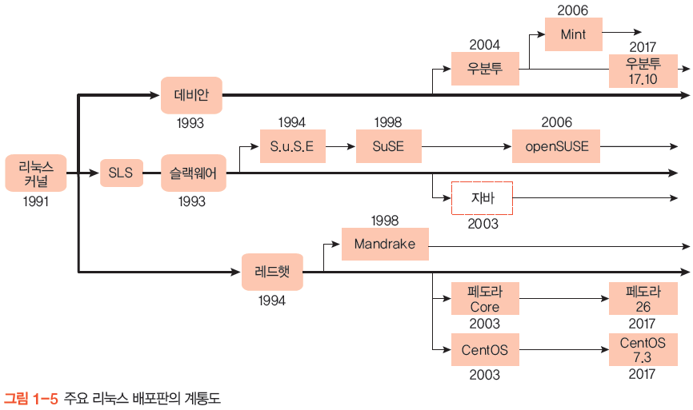
리눅스 기초

Slide 8
리눅스 기초
우분투 리눅스
데비안 계열의 리눅스8
데비안 기반의 리눅스 중 가장 성공한 데스크톱 배포판으로 많은 사랑을 얻음
우분투는 데비안 GNU/리눅스에 바탕
그놈(GNOME)을 기본 데스크톱 환경으로 사용
우분투 개발의 지휘자로 알려진 마크 셔틀워스(Mark Shuttleworth)가 세운 영국 캐노니컬의 지원
우분투의 기본 철학: 전 세계의 누구나 어렵지 않게 리눅스를 사용하자는 것
버전 11.04부터 유니티를 기본 데스크톱으로 사용했으나 17.10 버전부터 그놈으로 바꿈
기본 시스템 도구 외에도 리브르오피스LibreOffice, 파이어폭스 웹 브라우저, 에볼루션(메일/일정 편집기), 엠퍼시(메신저) 등 다양한 응용 소프트웨어도 함께 제공

Slide 9
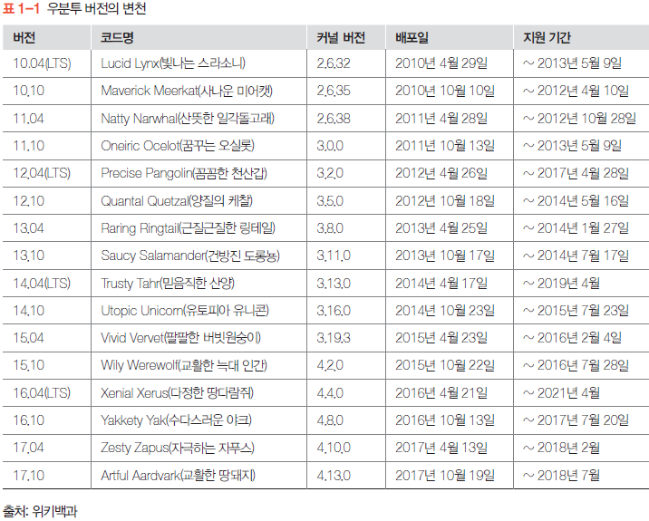
리눅스 기초
우분투의 버전 관리
배포판이 나온 연도와 월로 구성 : 17.10 -> 2017년 10월 배포
처음 3개 버전을 제외하고 6.06부터는 알파벳 순서로 만든 형용사와 명사로 조합된 코드명 부여

Slide 10
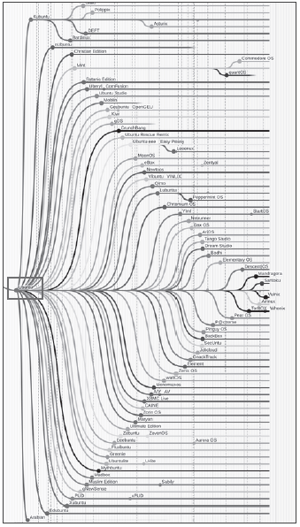
리눅스 기초
우분투를 바탕으로 한 배포판
Ubuntu

Slide 11
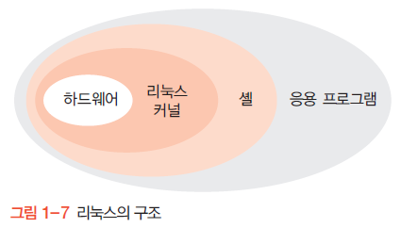
리눅스 기초
리눅스의 특징
리눅스는 공개 소프트웨어이며 무료로 사용할 수 있다.
유닉스와의 완벽한 호환성을 유지한다.
서버용 운영체제로 많이 사용된다.
편리한 GUI 환경을 제공한다.
리눅스의 구조
커널: 리눅스의 핵심
프로세스/메모리/파일 시스템/장치 관리
컴퓨터의 모든 자원 초기화 및 제어 기능
셸: 사용자 인터페이스
명령 해석
프로그래밍 기능
리눅스 기본 셸: 배시 셸(리눅스 셸)
응용 프로그램
각종 프로그래밍 개발 도구
문서 편집 도구
네트워크 관련 도구 등

Slide 12
2장 실습환경 구축

Slide 13
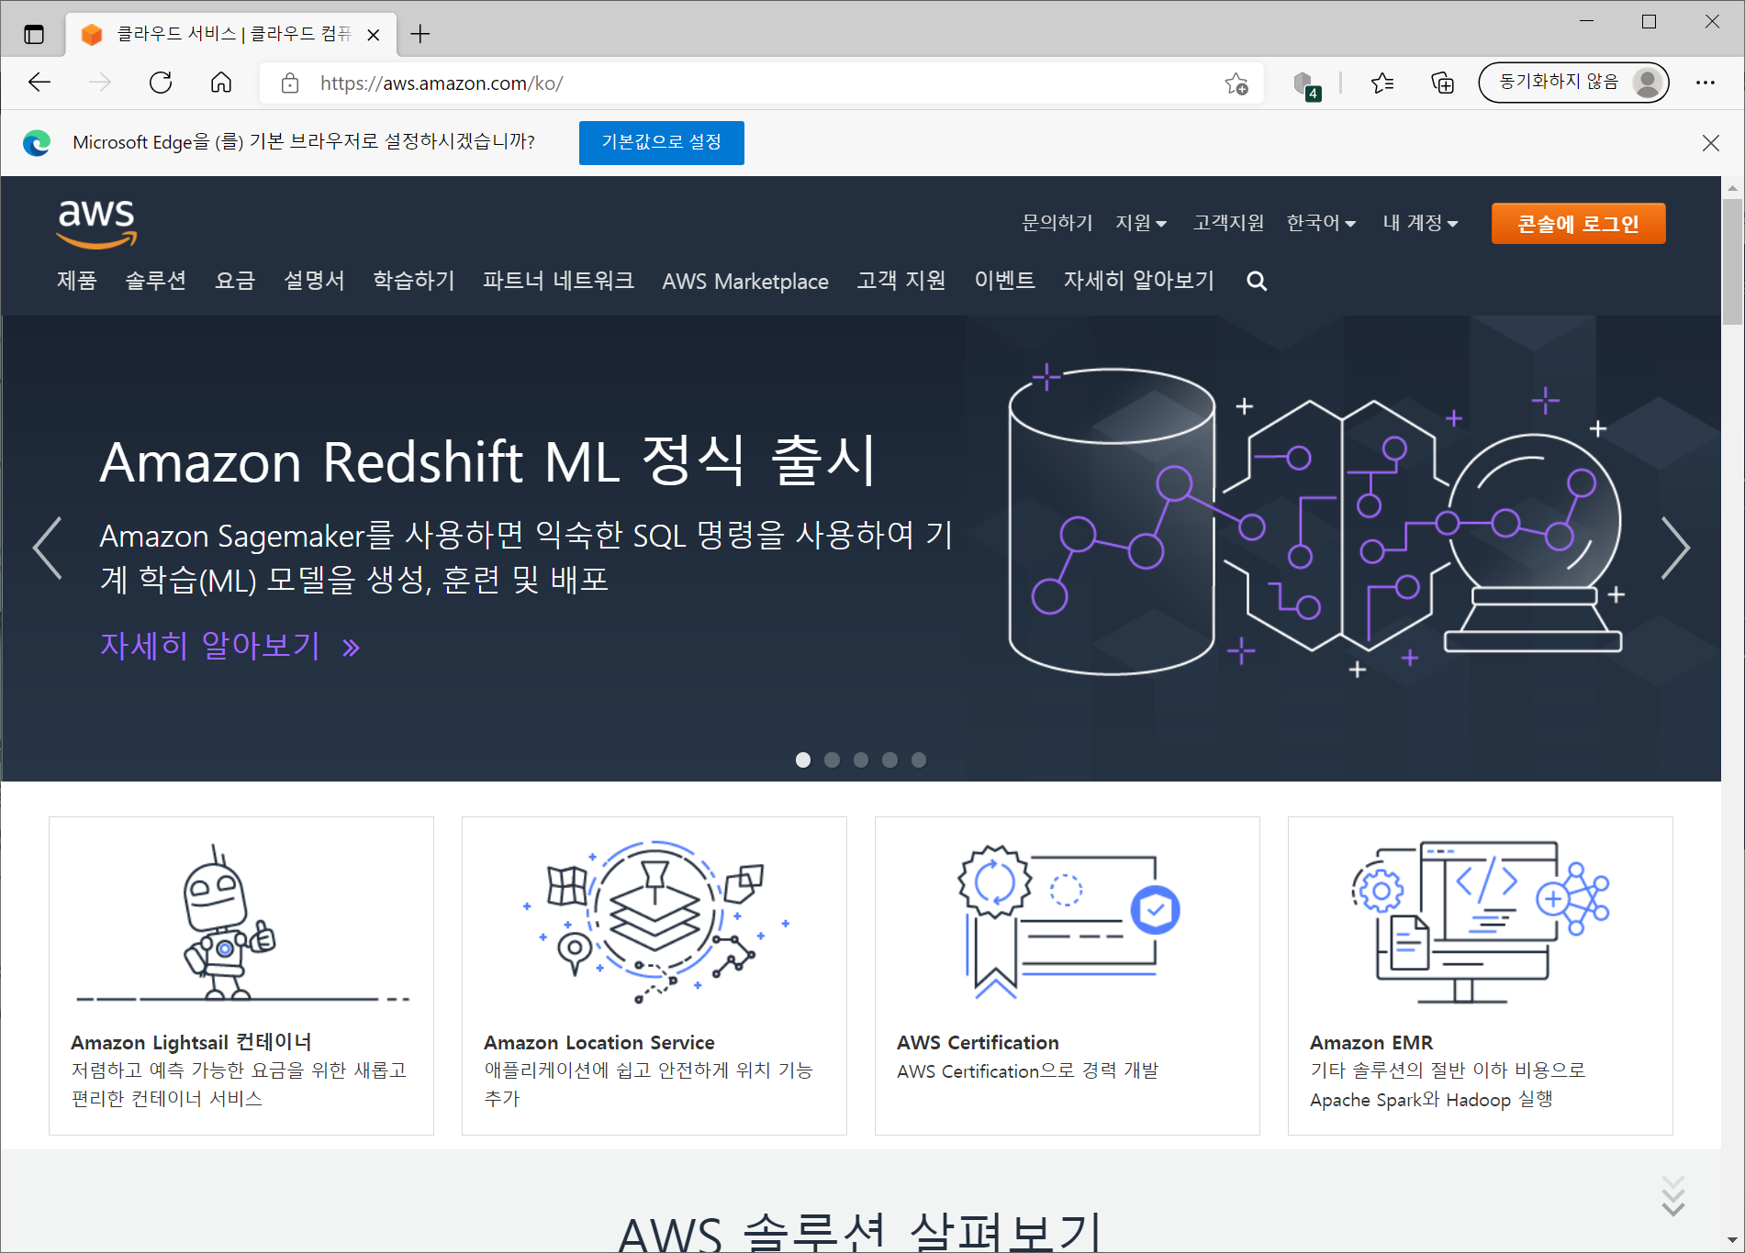
EC2 서비스 신청
https://aws.amazon.com/ko/ 접속

Slide 14
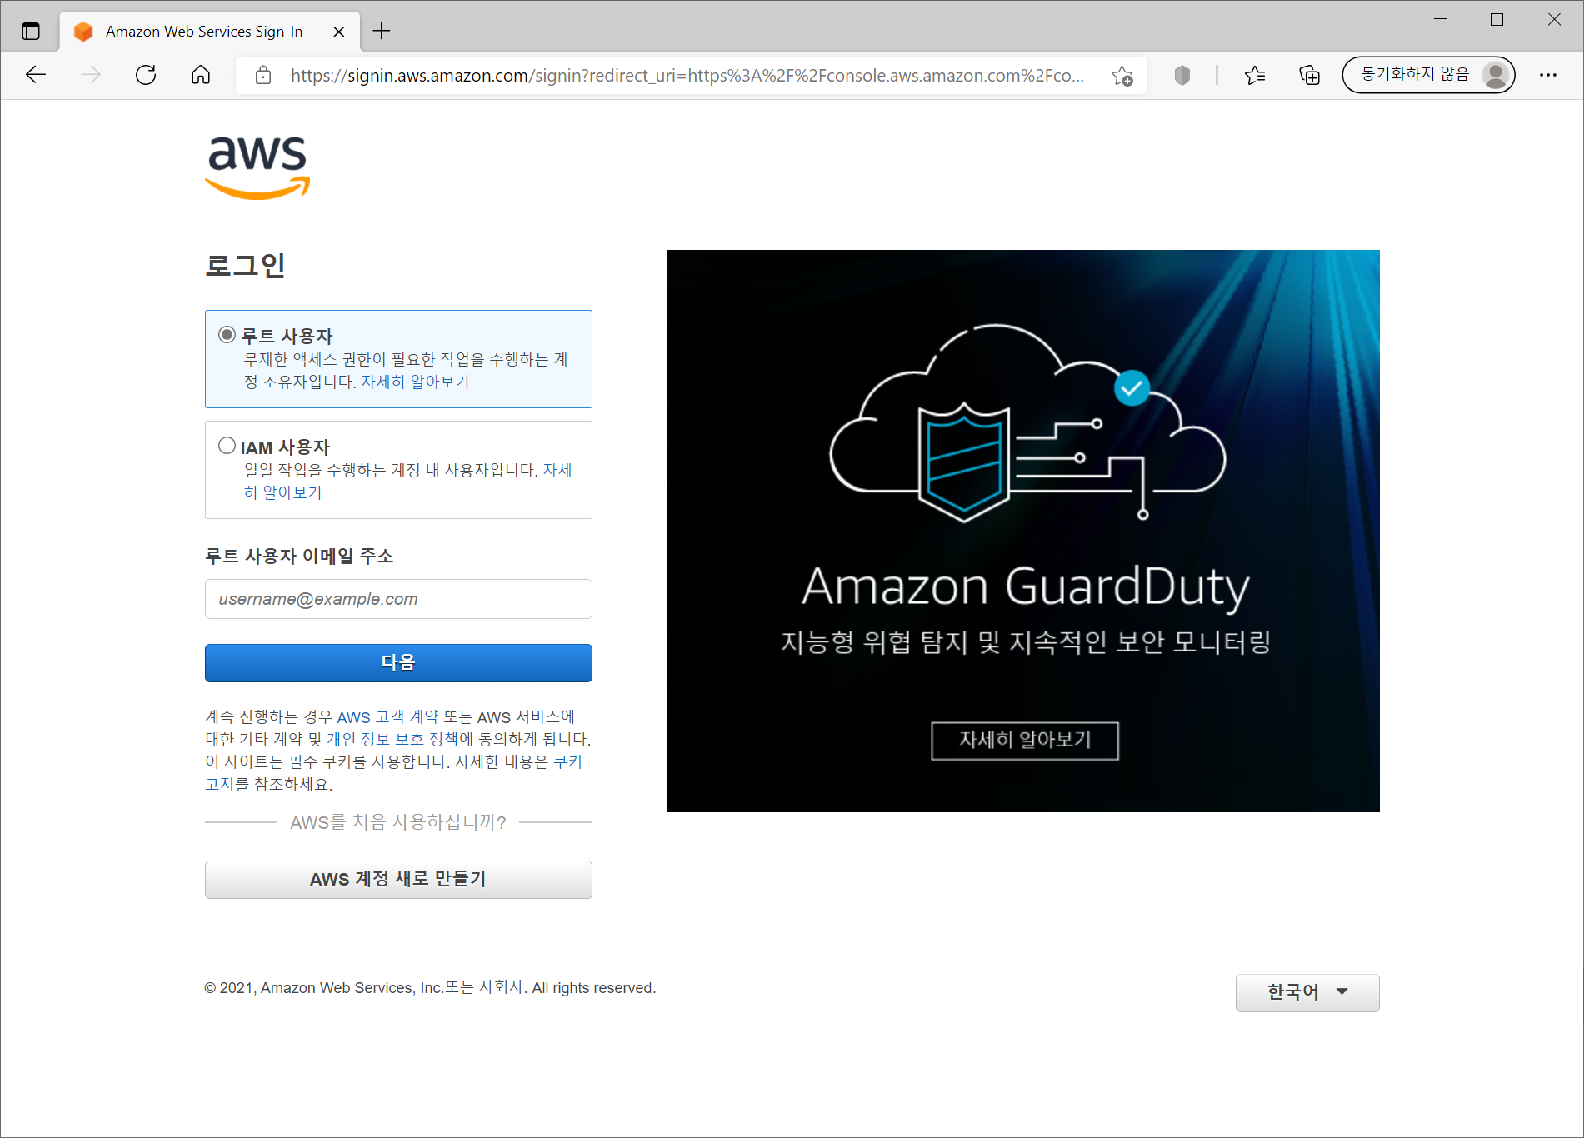
EC2 서비스 신청
AWS 서비스 로그인

Slide 15
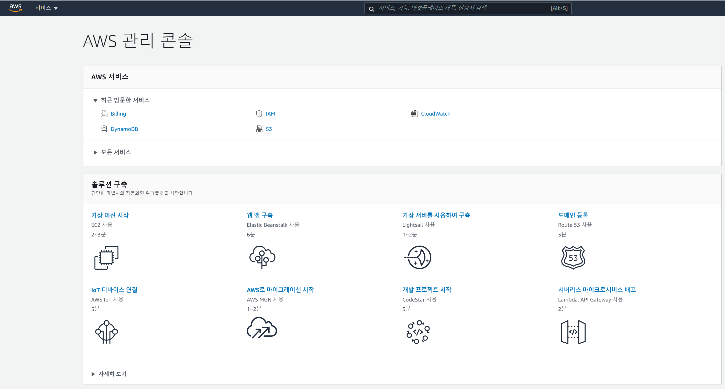
EC2 서비스 신청

Slide 16
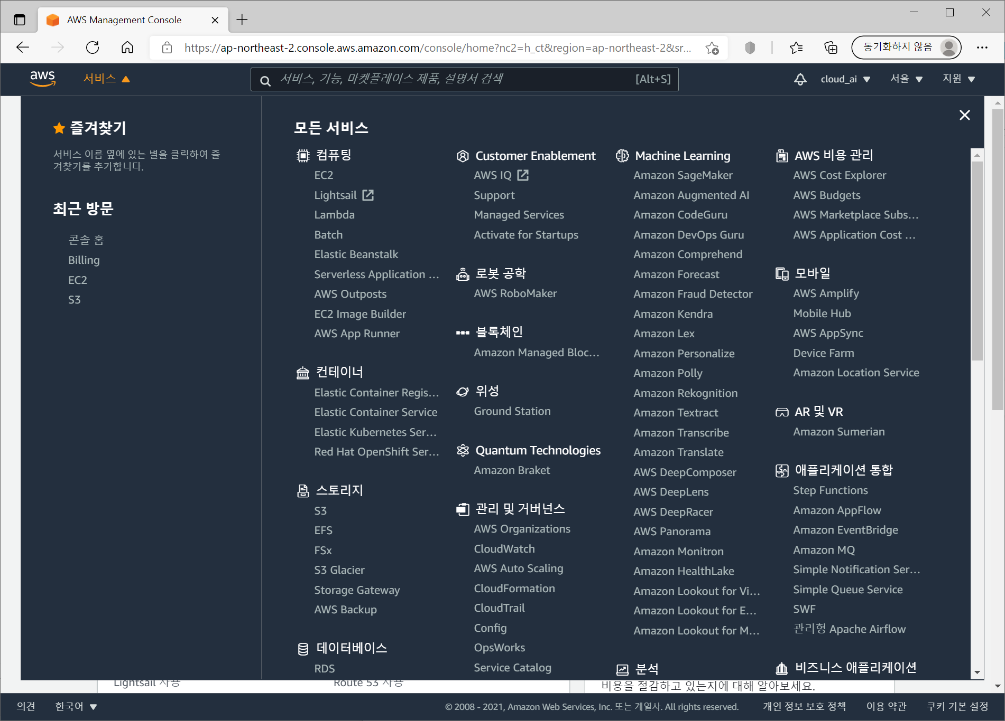
EC2 서비스 신청

Slide 17
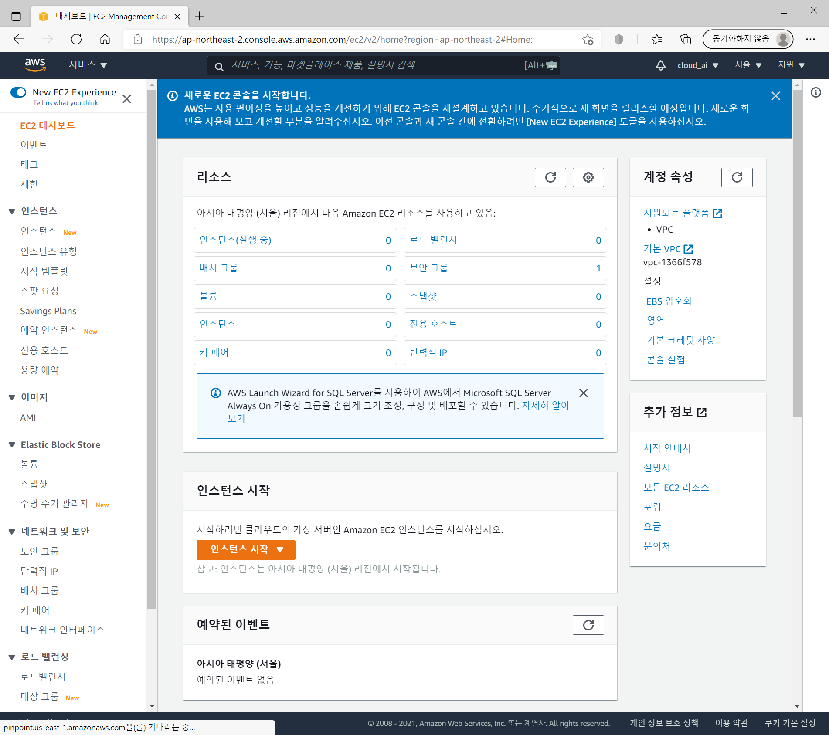
EC2 서비스 신청

Slide 18
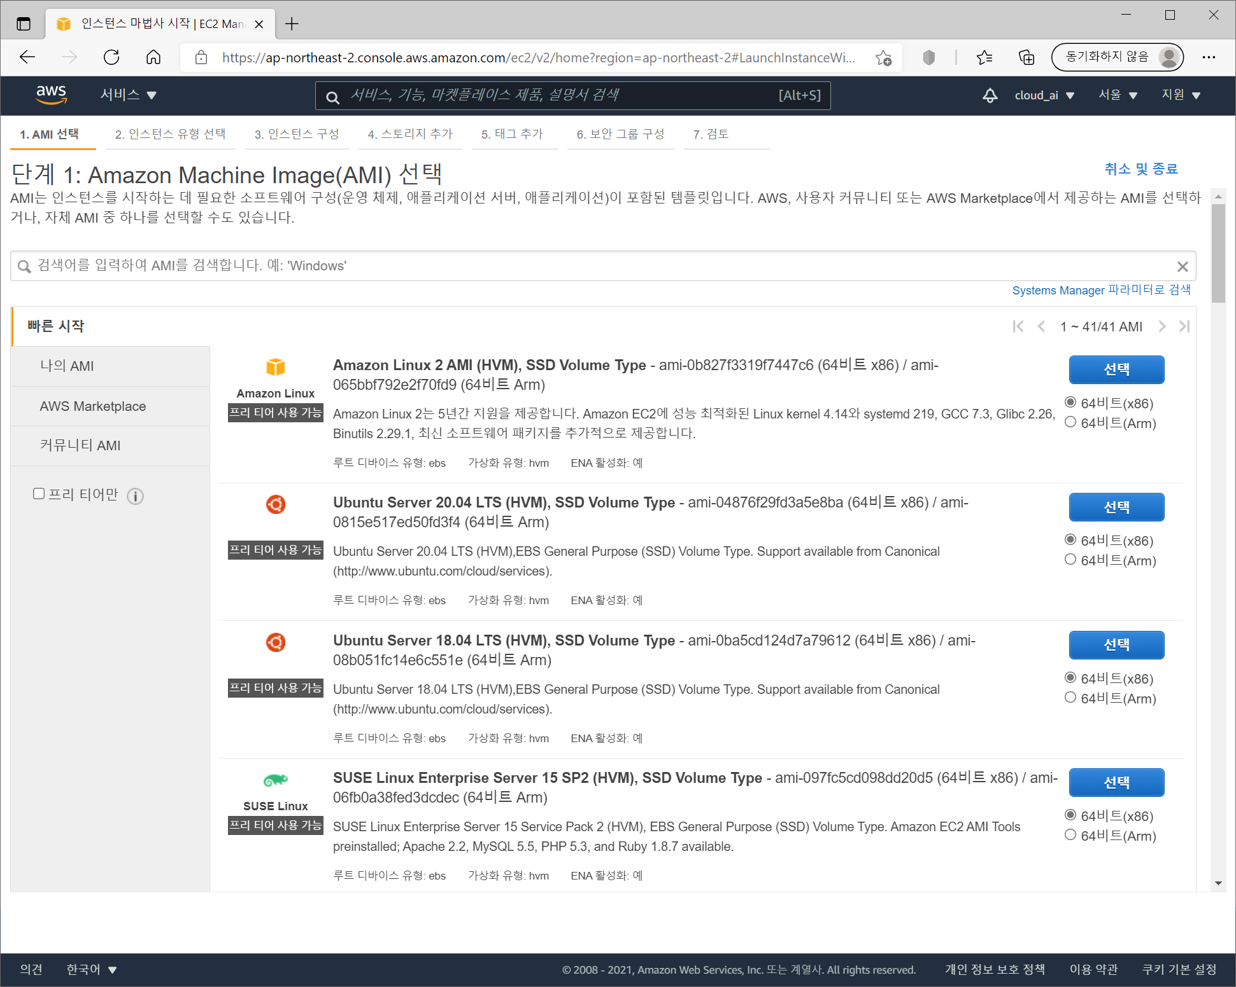
EC2 서비스 신청
같은 사양의 컴퓨터일때 Window 운영체제를 설치한것보다 Linux 운영체제를 설치하는것이 30% 정도 성능이 더 좋음
대부분의 웹사이트를 서비스 하는 컴퓨터 들은 Linux 운영체제를 사용함
여러가지 Linux 운영체제 중 가장 많이 사용하는 Ubuntu 18 버젼 선택

Slide 19
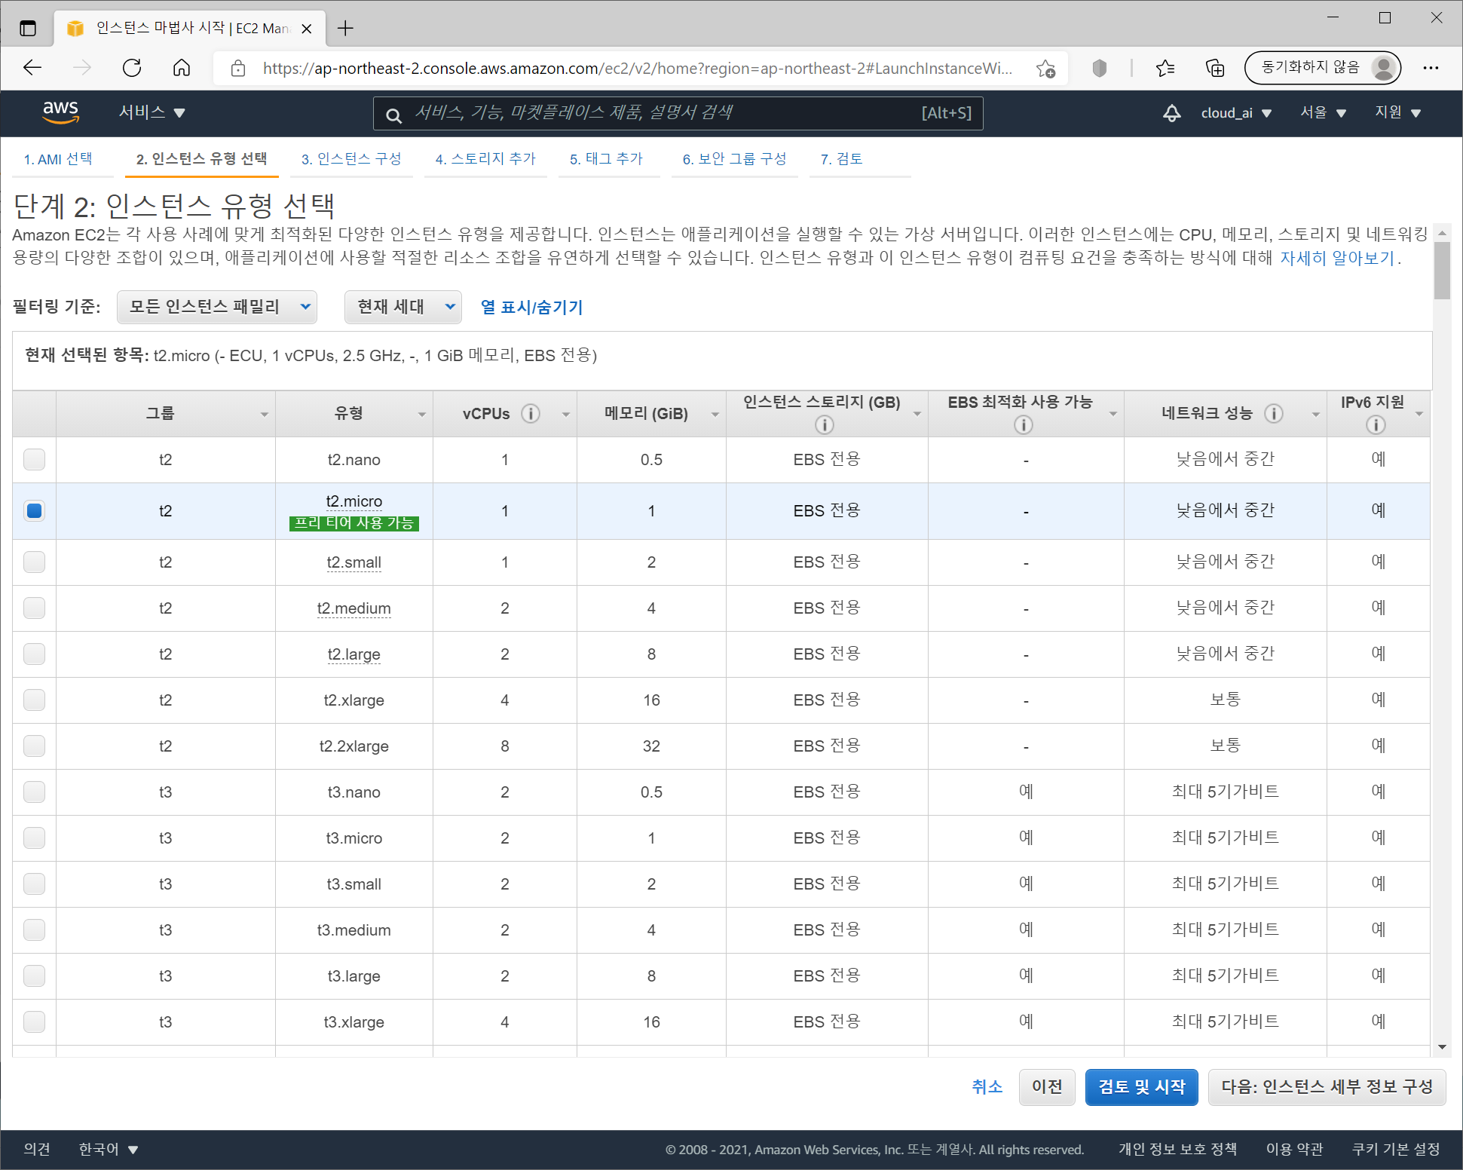
EC2 서비스 신청

Slide 20
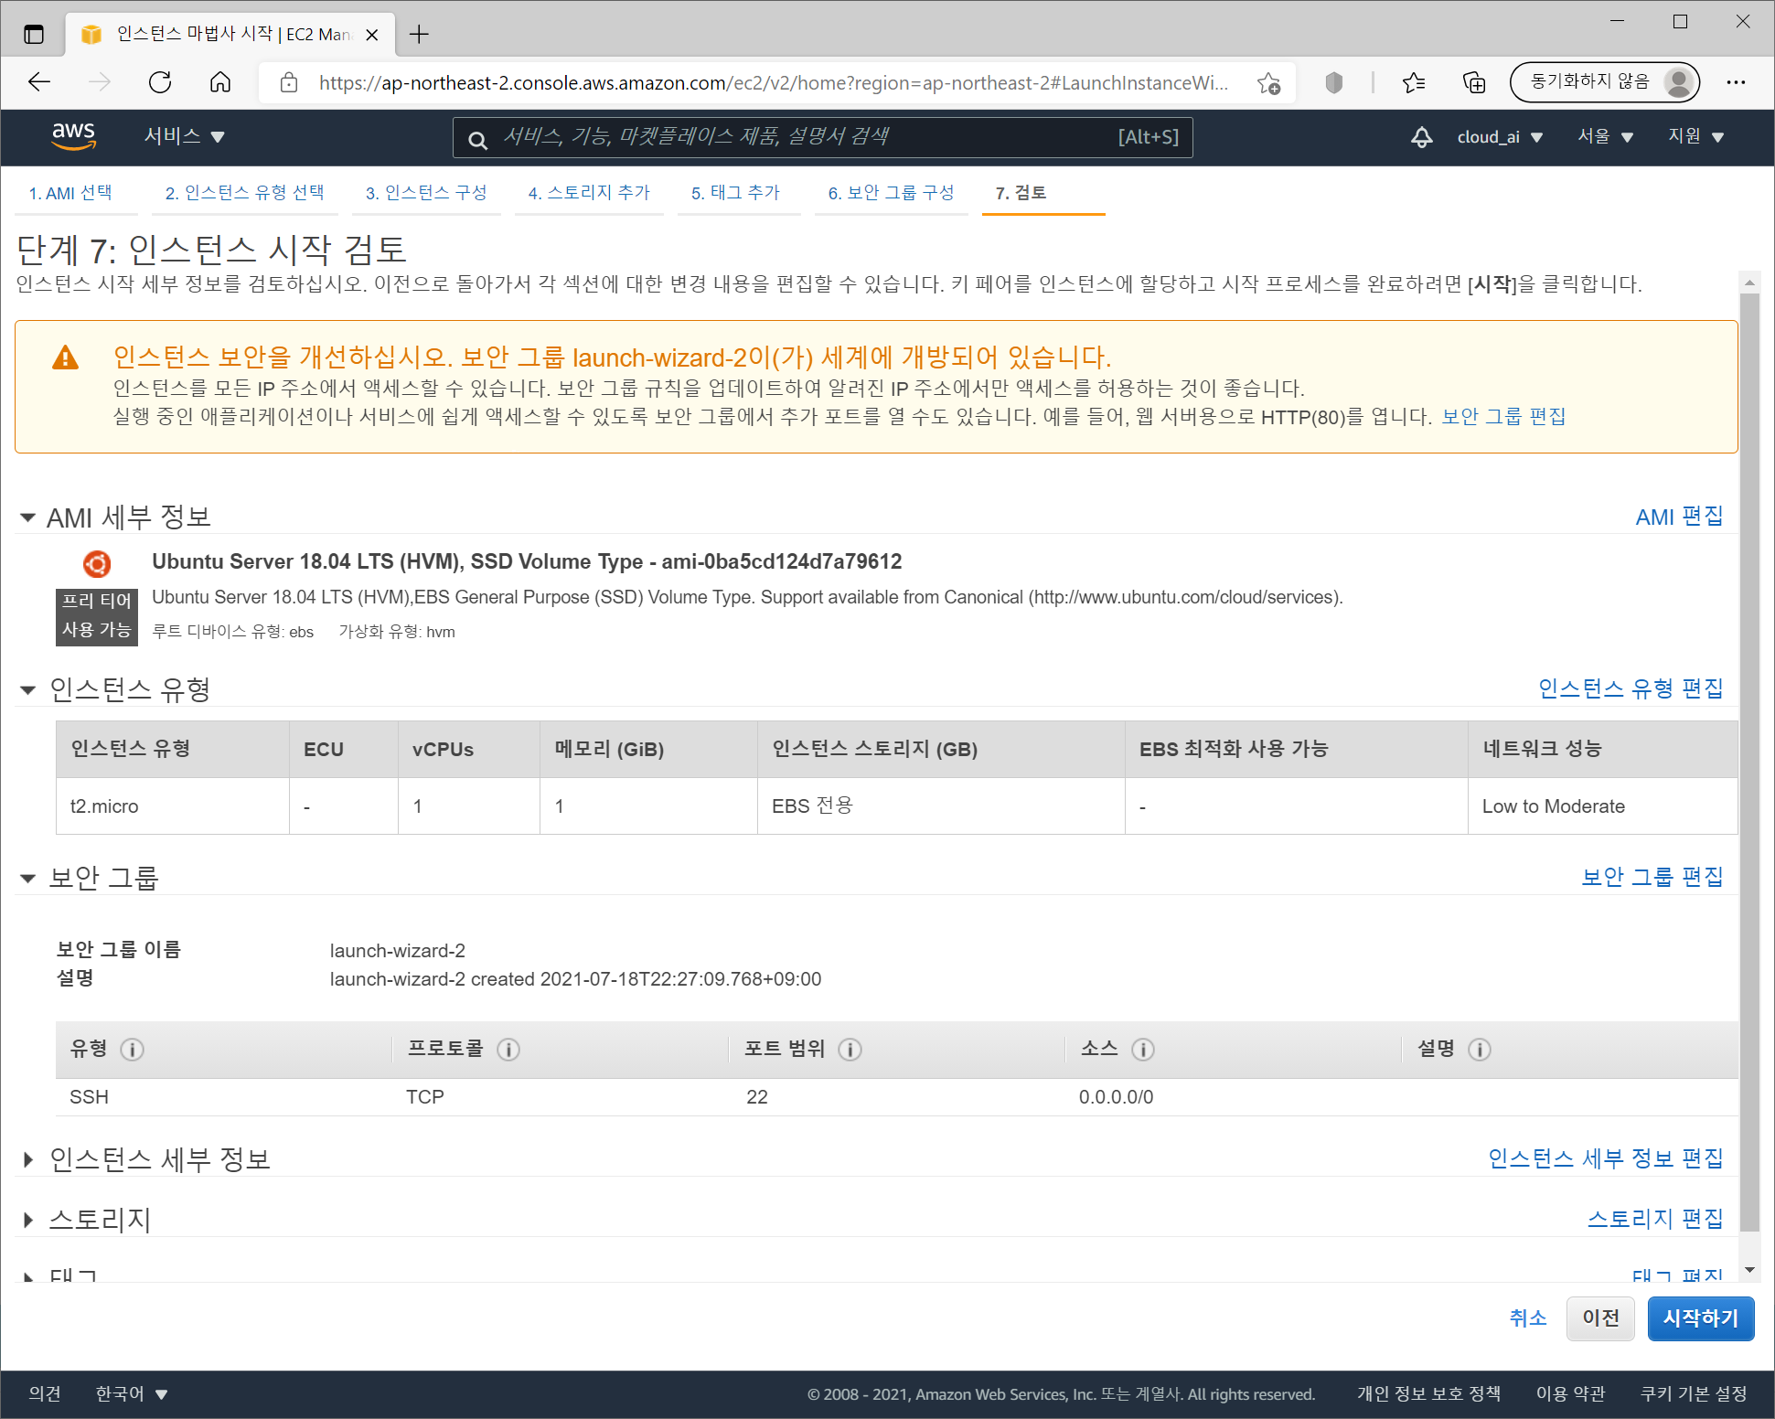
EC2 서비스 신청

Slide 21
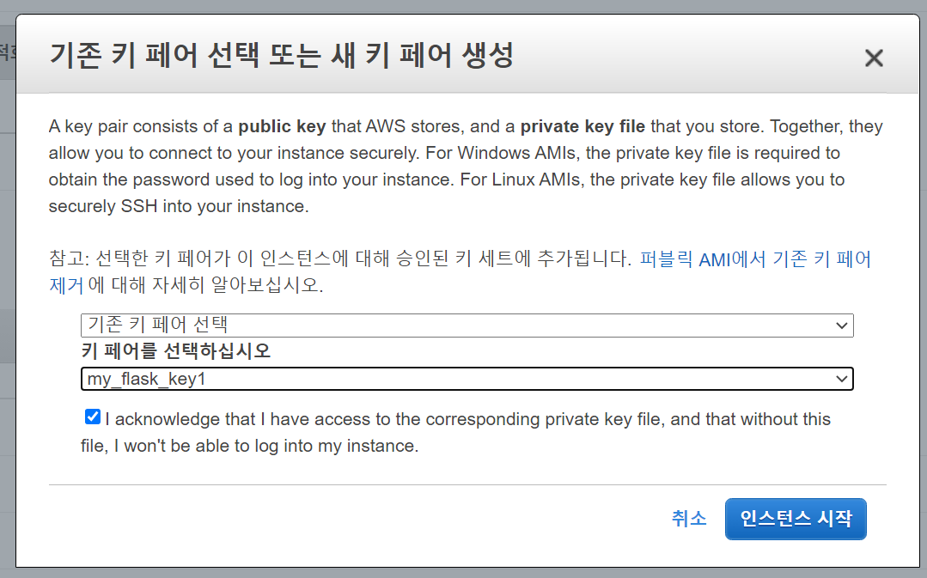
EC2 서비스 신청
AWS 기존 키파일 재사용

Slide 22
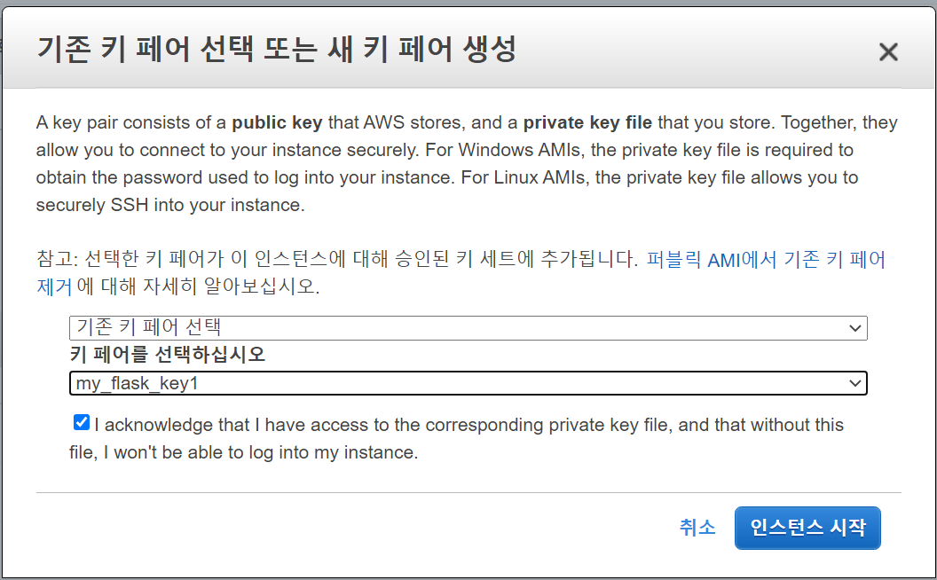
EC2 서비스 신청
EC2 시작

Slide 23
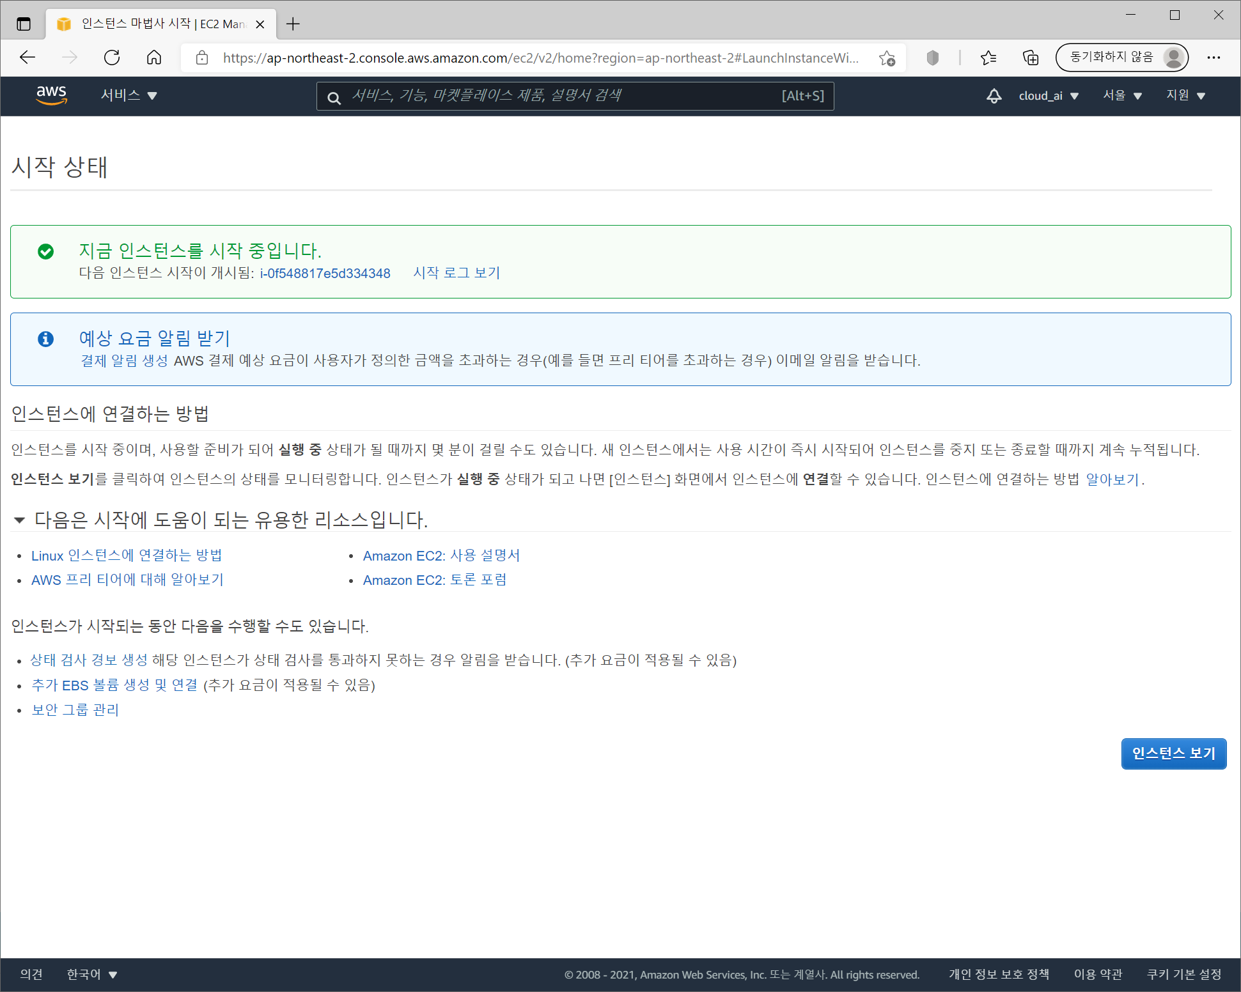
EC2 서비스 신청

Slide 24
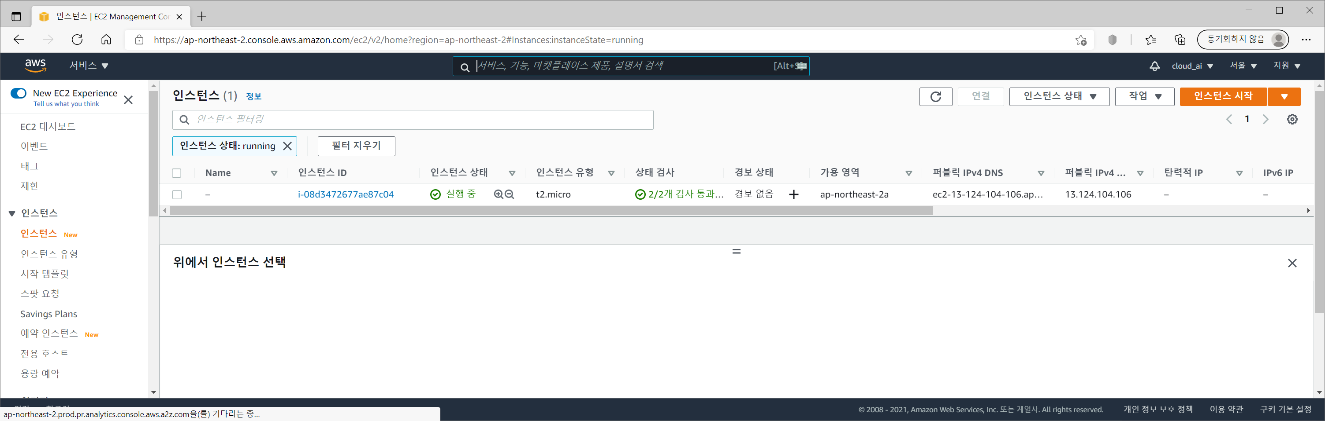
EC2 서비스 신청
생성된 EC2서비스 조회

Slide 25
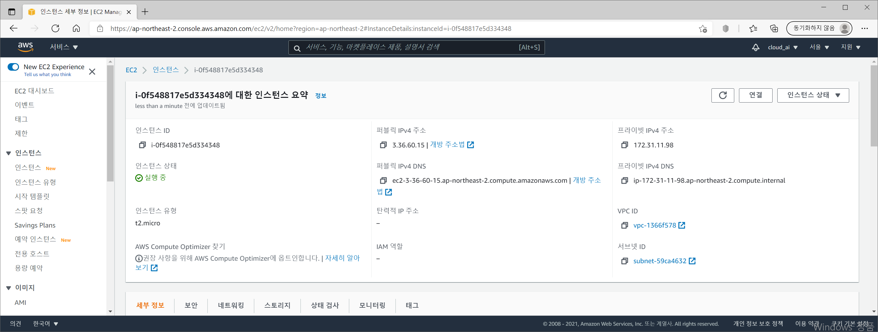
EC2 서비스 신청

Slide 26
3장 EC2 접속 프로그램 설치

Slide 27
EC2 접속 프로그램 설치
EC2 서비스에 접속해서 명령을 입력하는 PUTTY 프로그램

Slide 28
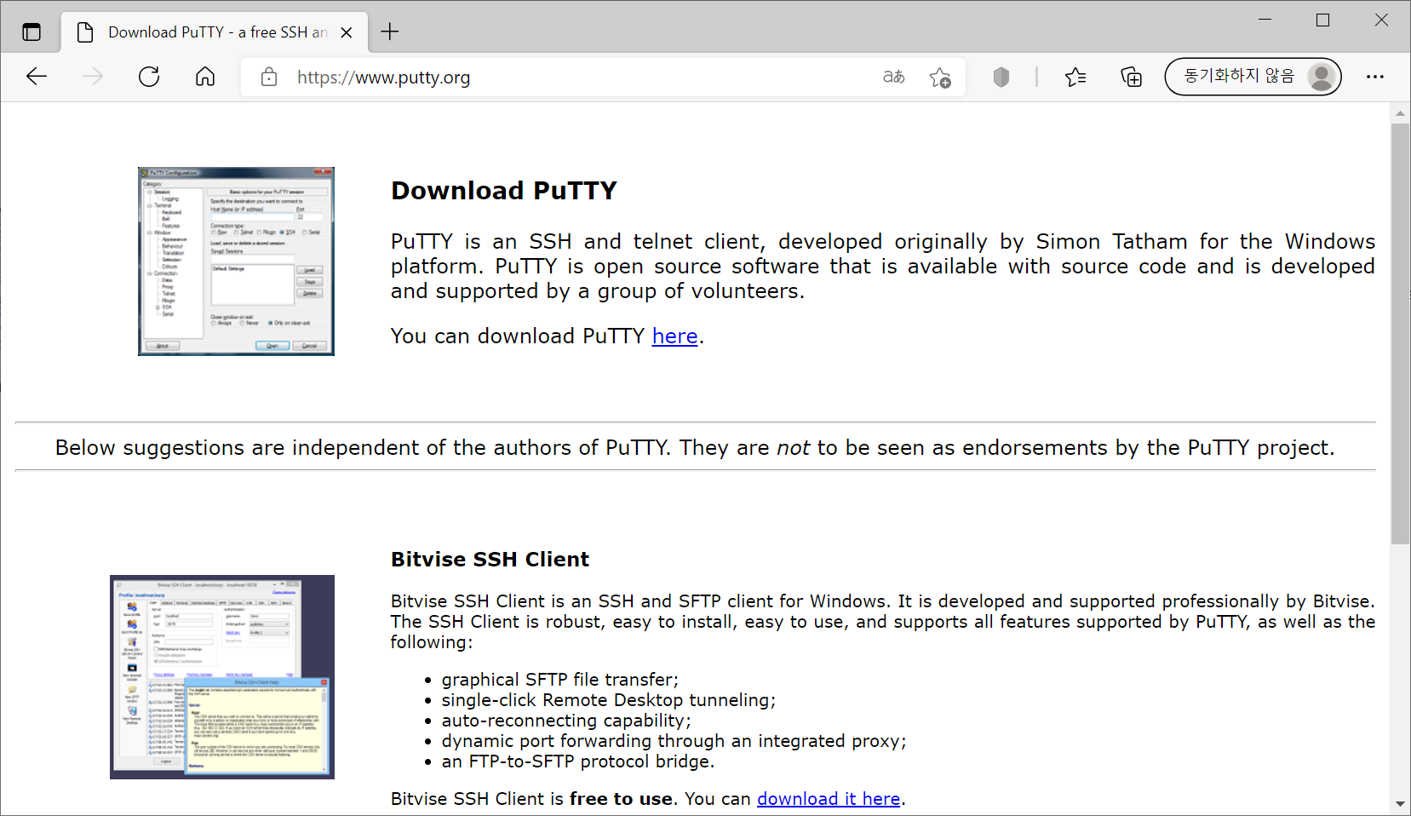
Putty 설치
https://www.putty.org/

Slide 29
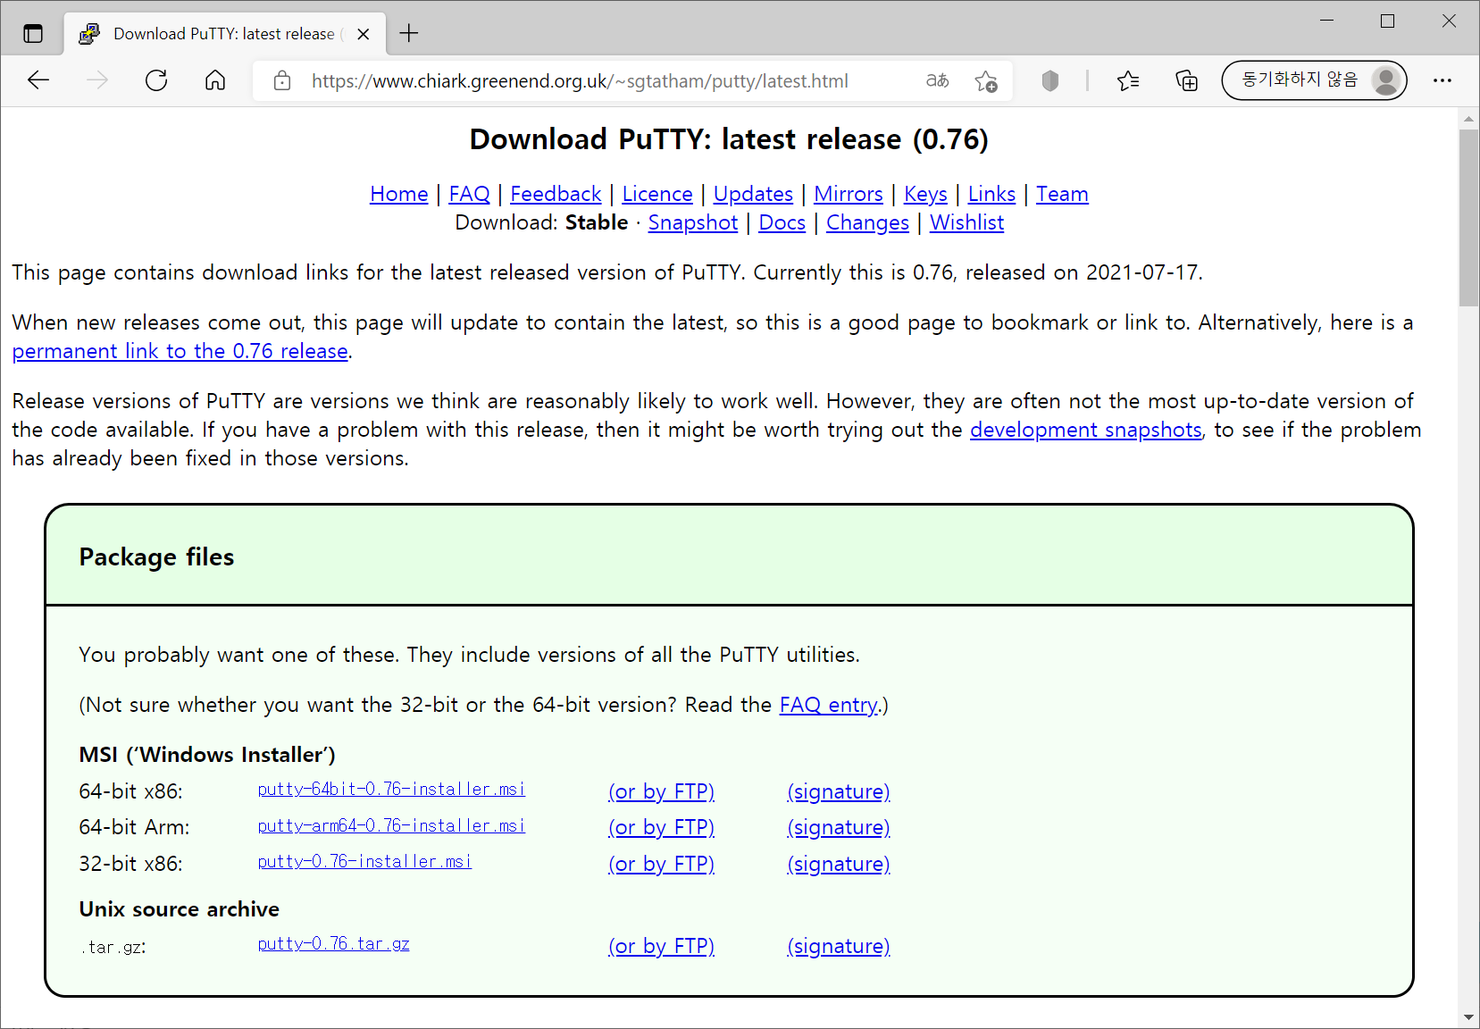
Putty 설치
파일 다운로드 후 기본 옵션으로 설치

Slide 30
EC2 접속 개인키 생성
EC2 접속 개인키 생성
PUTTY에서 EC2에 접속 가능한 개인키 생성

Slide 31
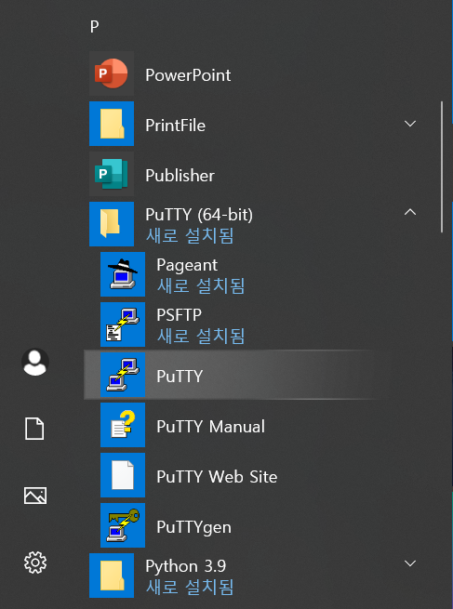
EC2 접속 개인키 생성
PuTTY -> PuTTYgen 선택

Slide 32
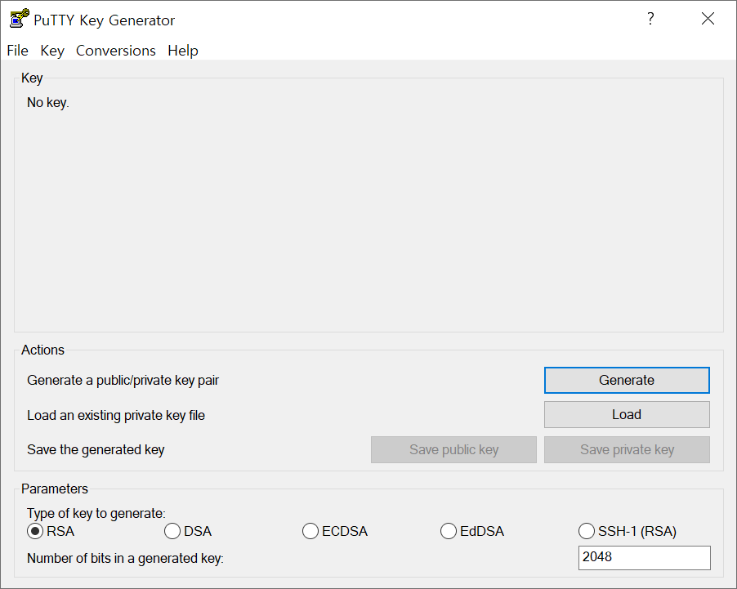
EC2 접속 개인키 생성

Slide 33
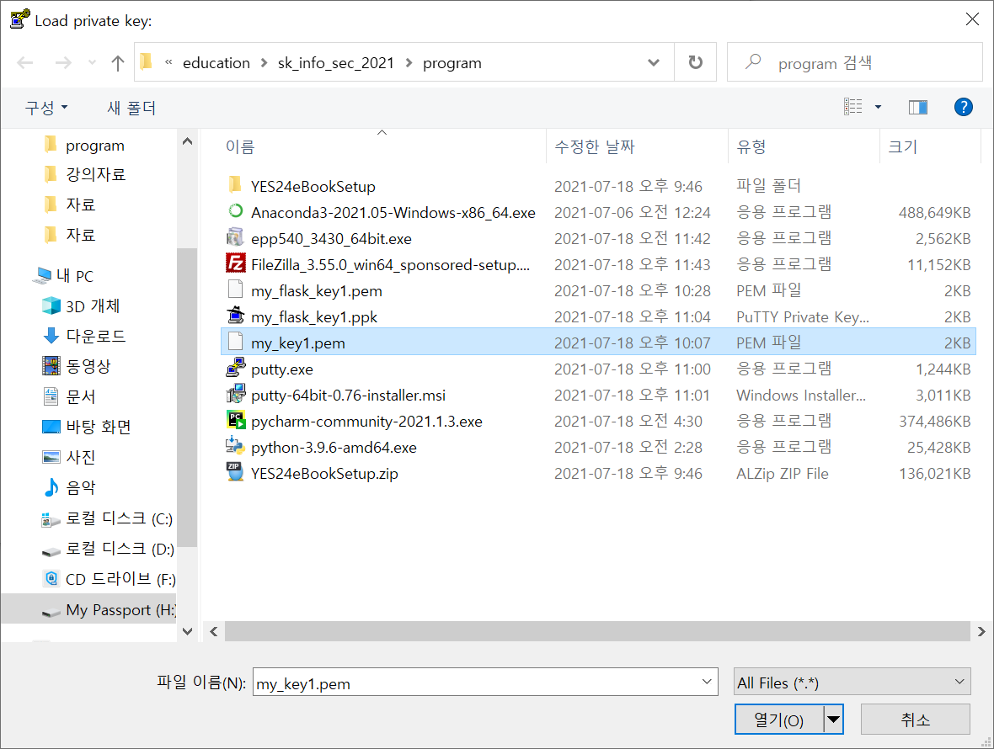
EC2 접속 개인키 생성
② 다운받았던
EC2 키페어선택
①
③

Slide 34
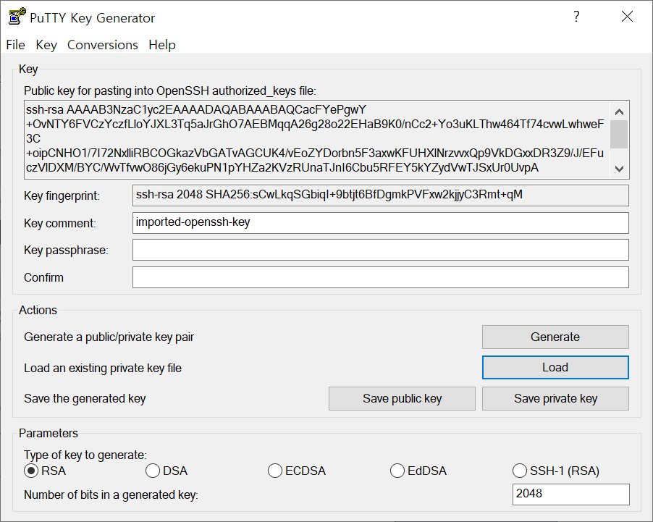
EC2 접속 개인키 생성

Slide 35
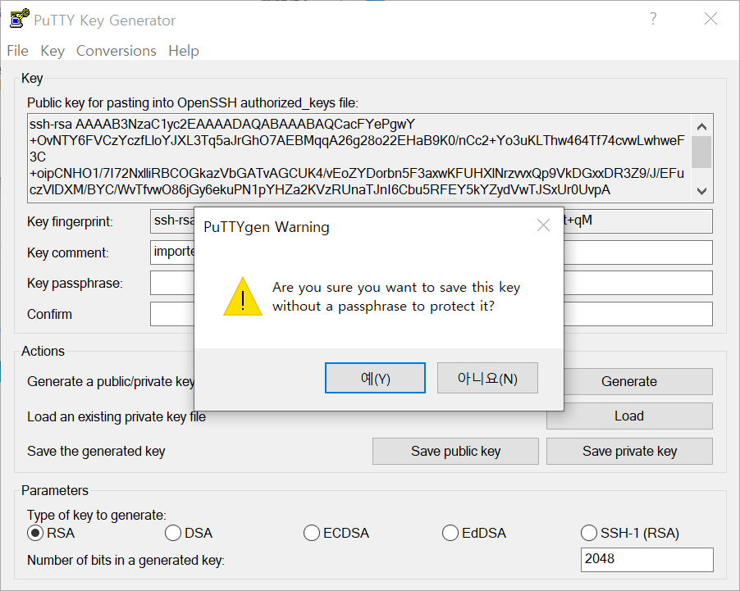
EC2 접속 개인키 생성

Slide 36
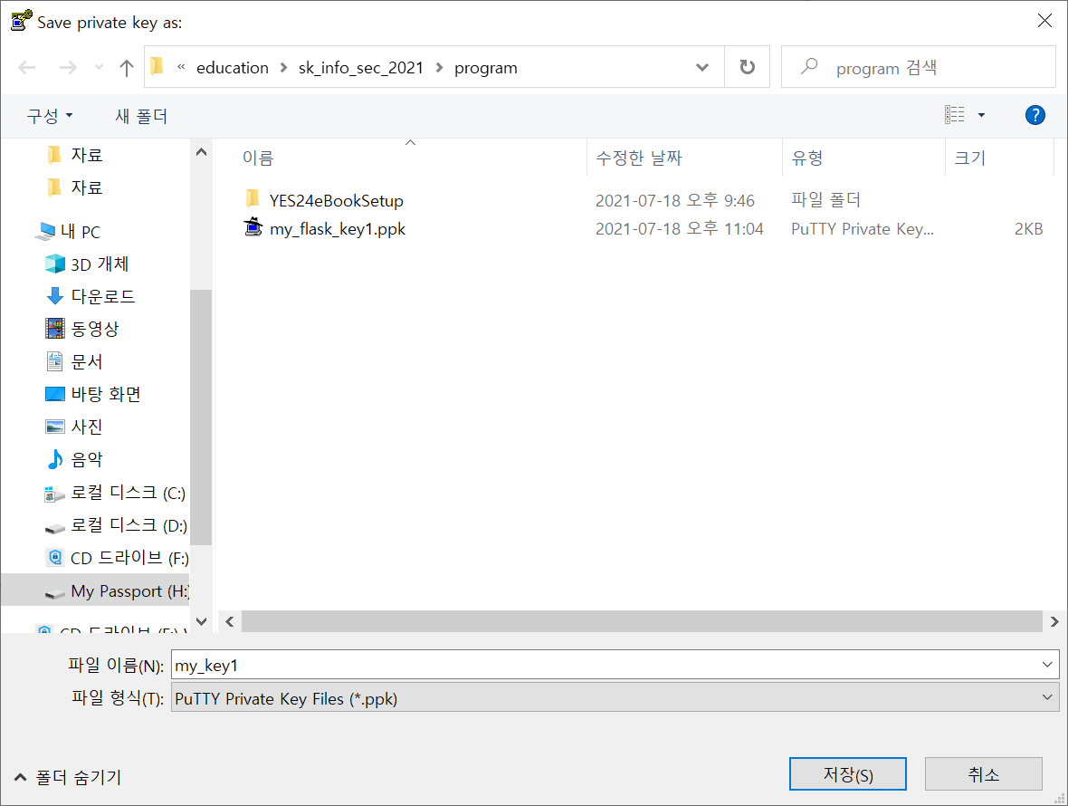
EC2 접속 개인키 생성

Slide 37
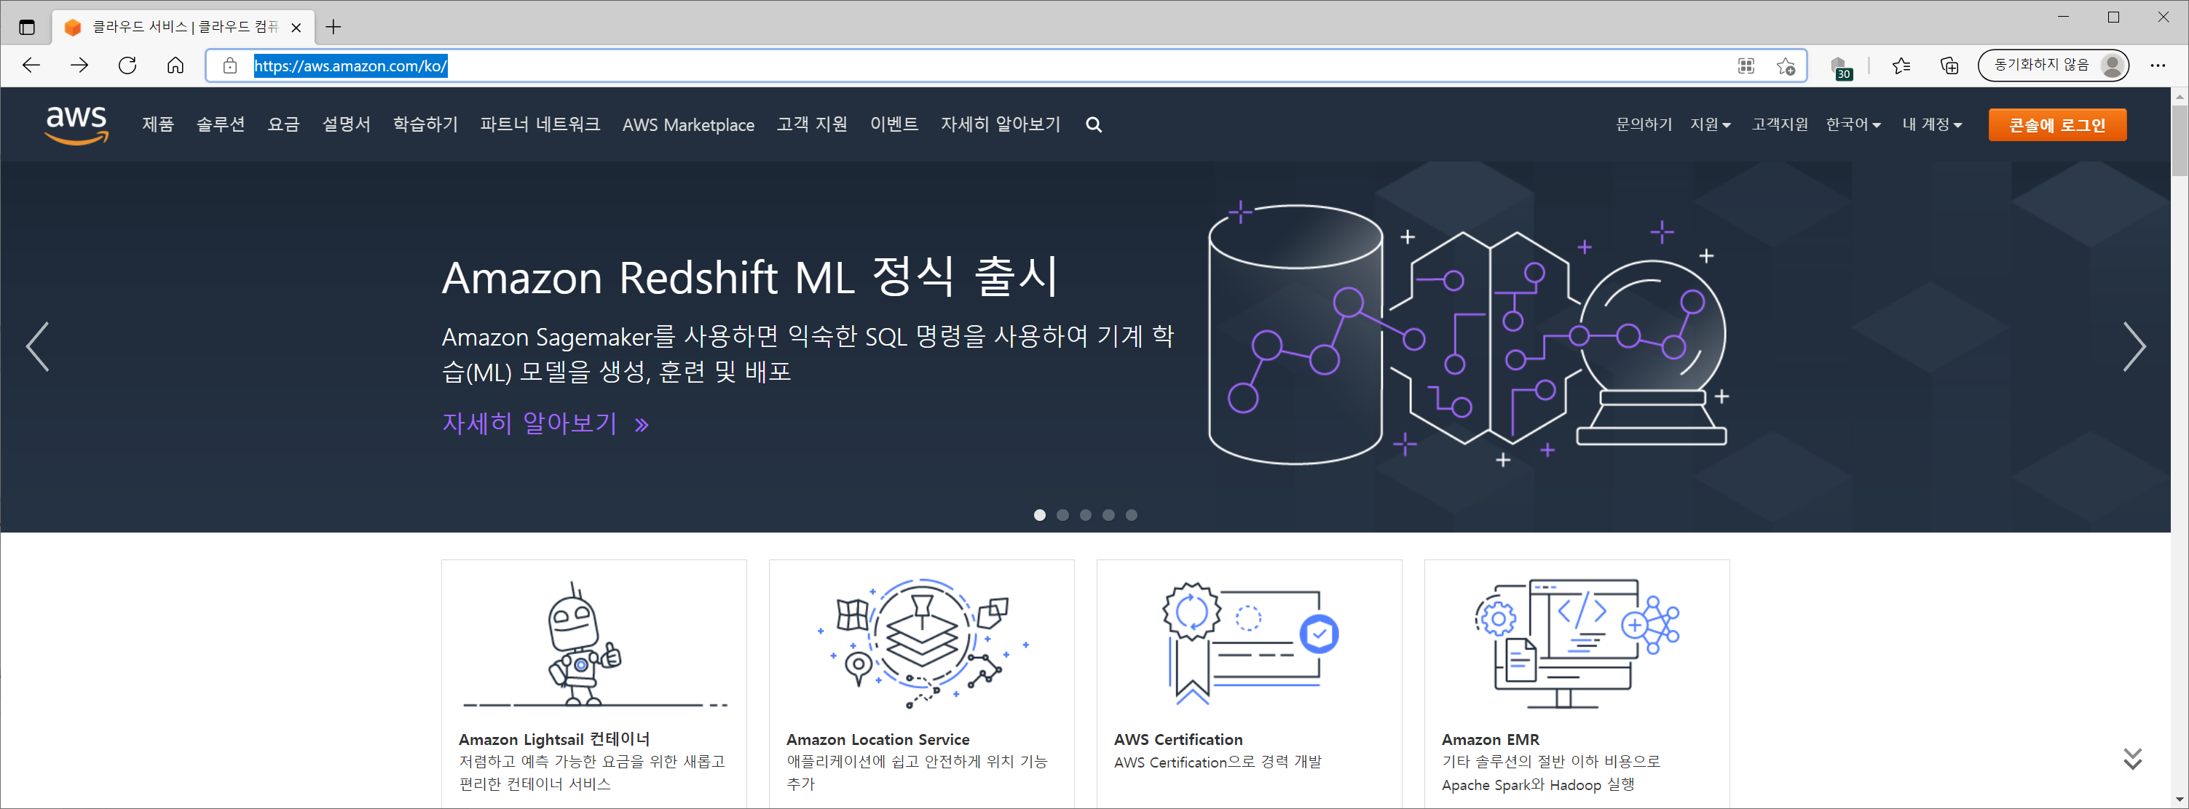
EC2 서비스 아이피 조회
https://aws.amazon.com/ko/

Slide 38
EC2 서비스 아이피 조회

Slide 39
EC2 서비스 아이피 조회

Slide 40
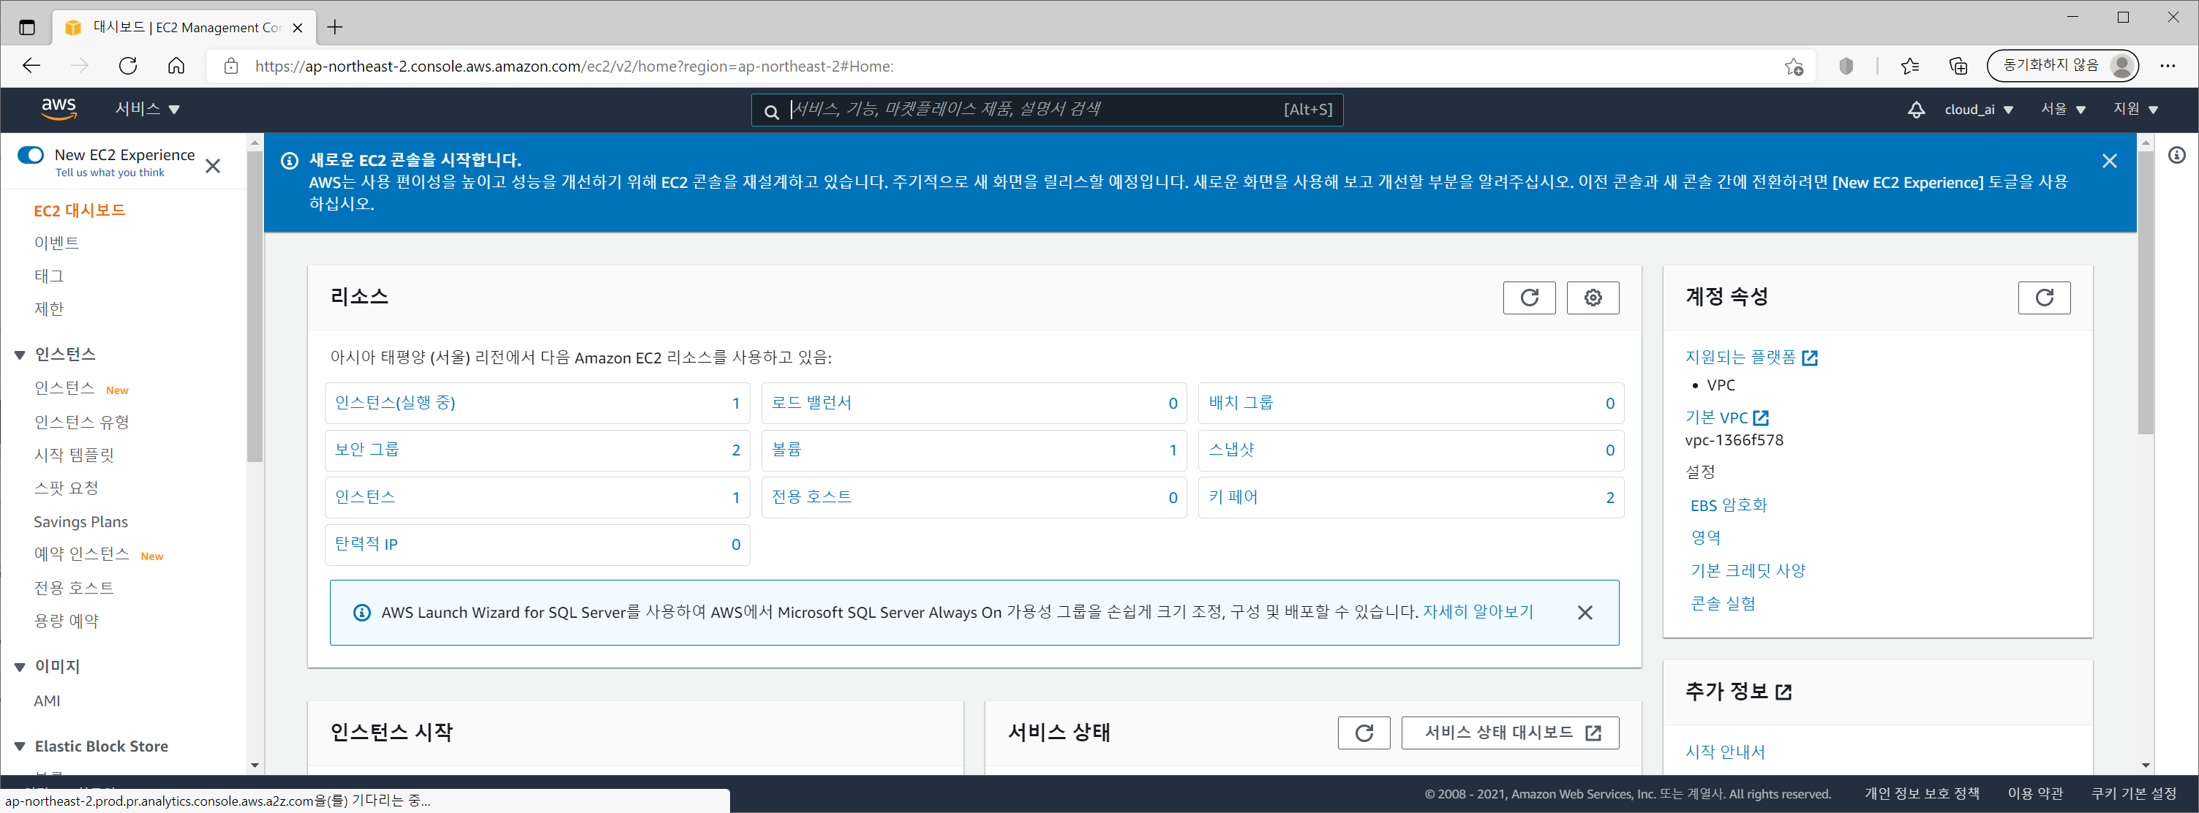
EC2 서비스 아이피 조회

Slide 41
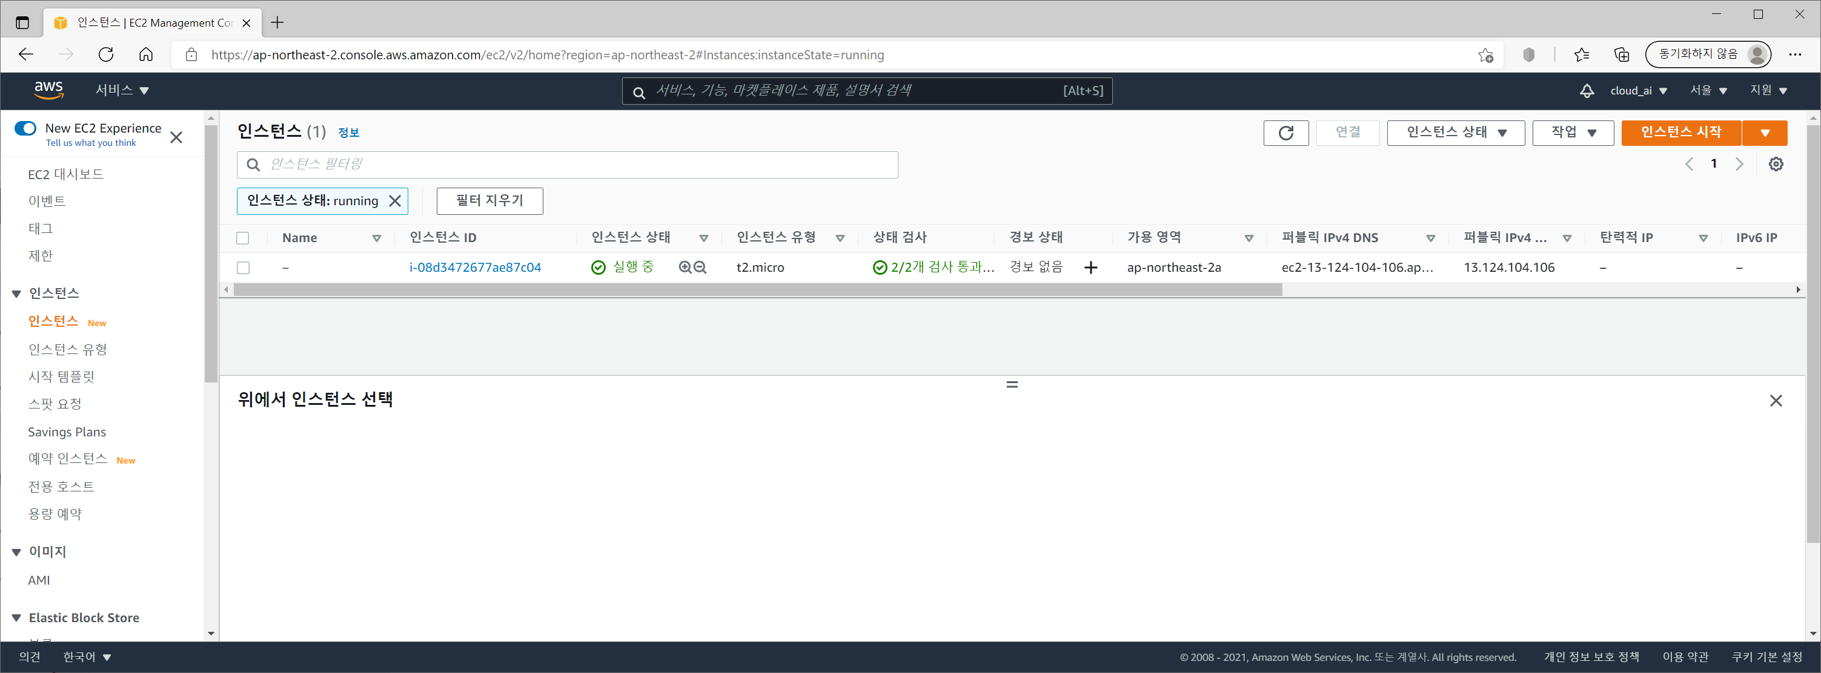
EC2 서비스 아이피 조회
아이피를 복사해서 파일에
저장해 놓을것

Slide 42
PuTTY 이용 EC2 접속
PuTTY -> PuTTY 선택

Slide 43
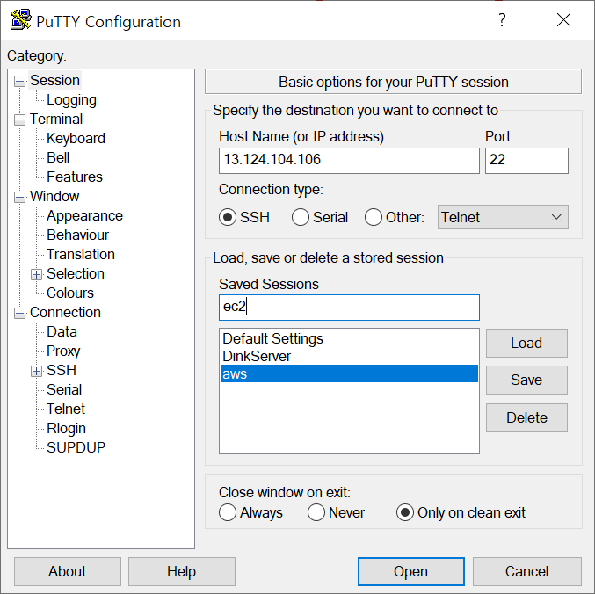
PuTTY 이용 EC2 접속
1.EC2 아이피 입력
2.입력
3.클릭

Slide 44
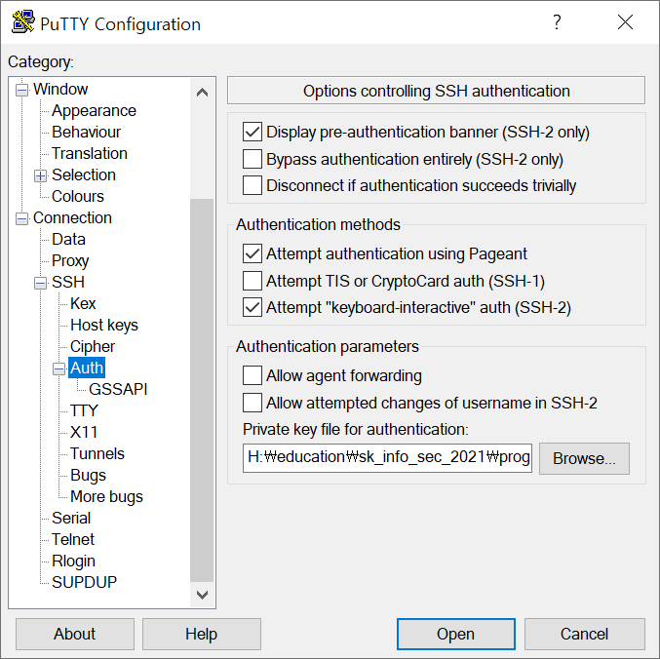
PuTTY 이용 EC2 접속
앞에서 생성한 EC2 개인키
my_key1.ppk 선택

Slide 45
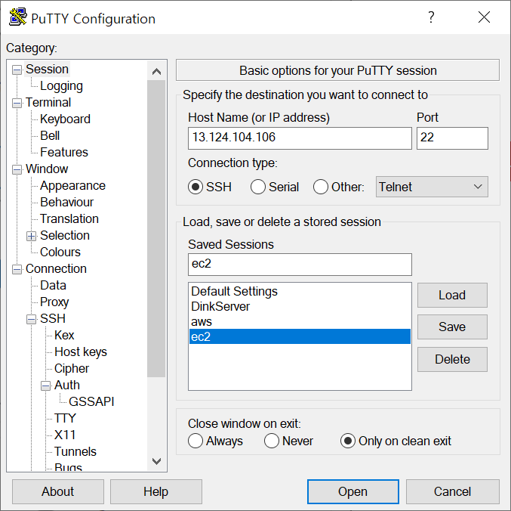
PuTTY 이용 EC2 접속
1.클릭
2.클릭

Slide 46
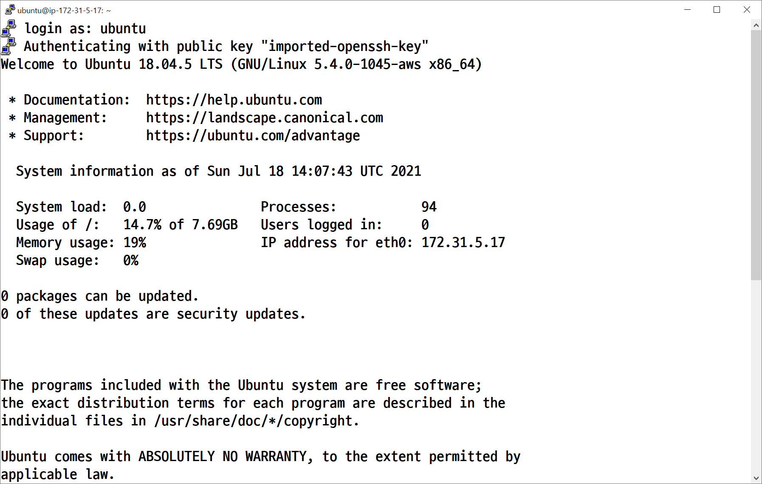
PuTTY 이용 EC2 접속
사용자명 ubuntu입력

Slide 47
4장 관리자 계정 생성 접속

Slide 48
관리자 계정
root 계정이라고도 함
Ubuntu 리눅스의 관리자 계정
시스템을 관리하고 시스템 설정을 변경 할 수 있는 계정
AWS 에서는 기본적으로 비활성화 되어있기때문에 사용 가능하도록 변경이 필요

Slide 49
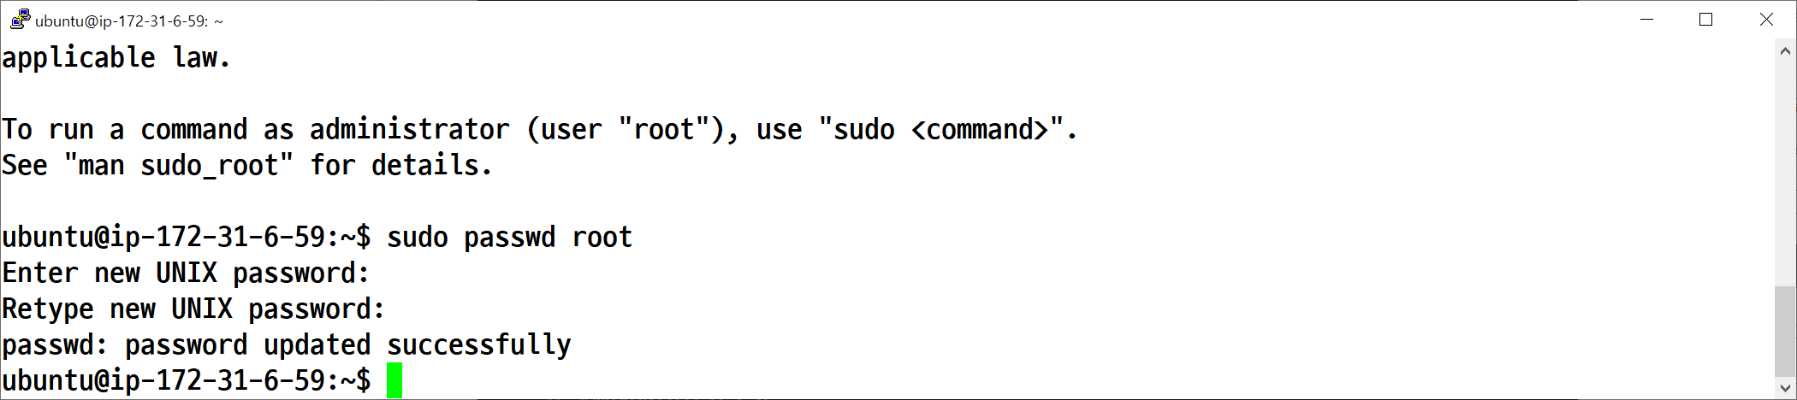
관리자 계정 활성화
관리자 계정의 비밀번호 설정
비밀번호 입력
아무것도 안보이지만 입력중임
분실하면 안되기 때문에 잘 기억할것

Slide 50
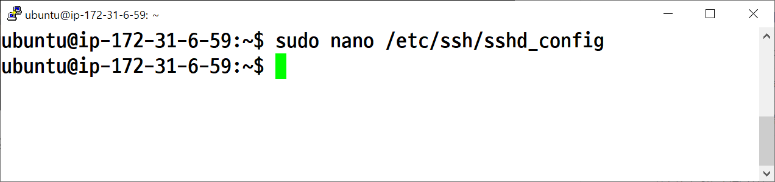
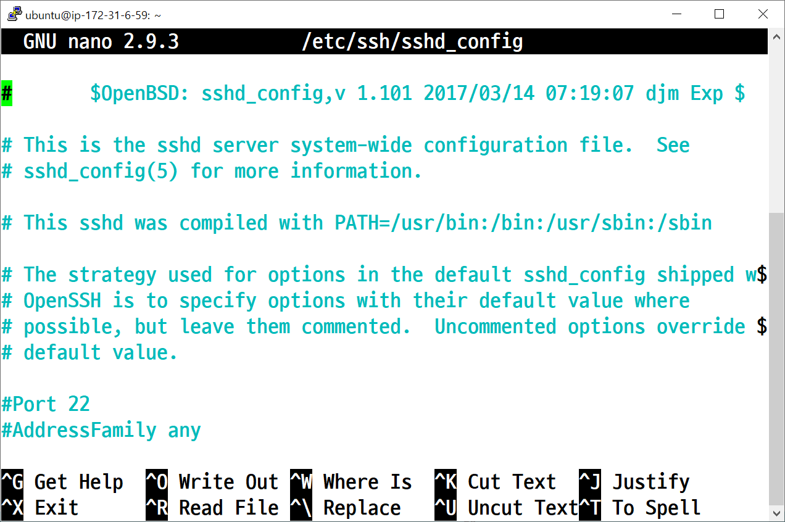
관리자 계정 활성화
관리자 계정이 Putty를 이용해서 접속 가능하도록 /etc/ssh/sshd_config 설정

Slide 51
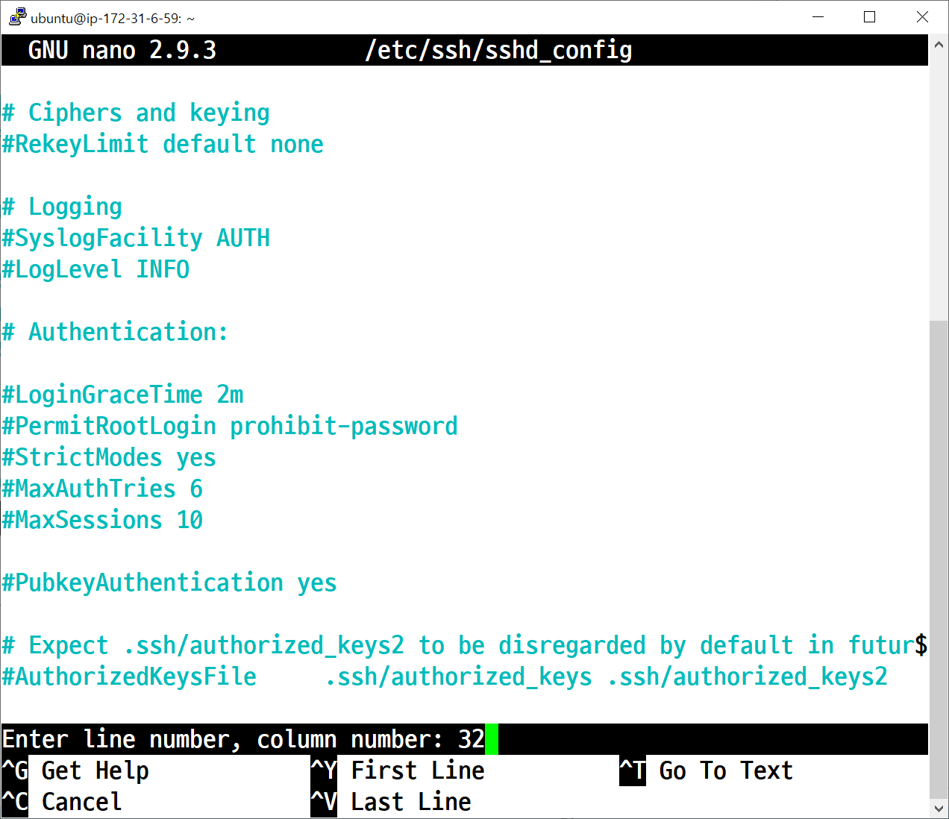
관리자 계정 활성화
관리자 계정이 Putty를 이용해서 접속 가능하도록 /etc/ssh/sshd_config 설정
Ctrl + _ -> 32 -> 엔터를 눌러서 설정 파일의 32 번째 줄로 이동

Slide 52
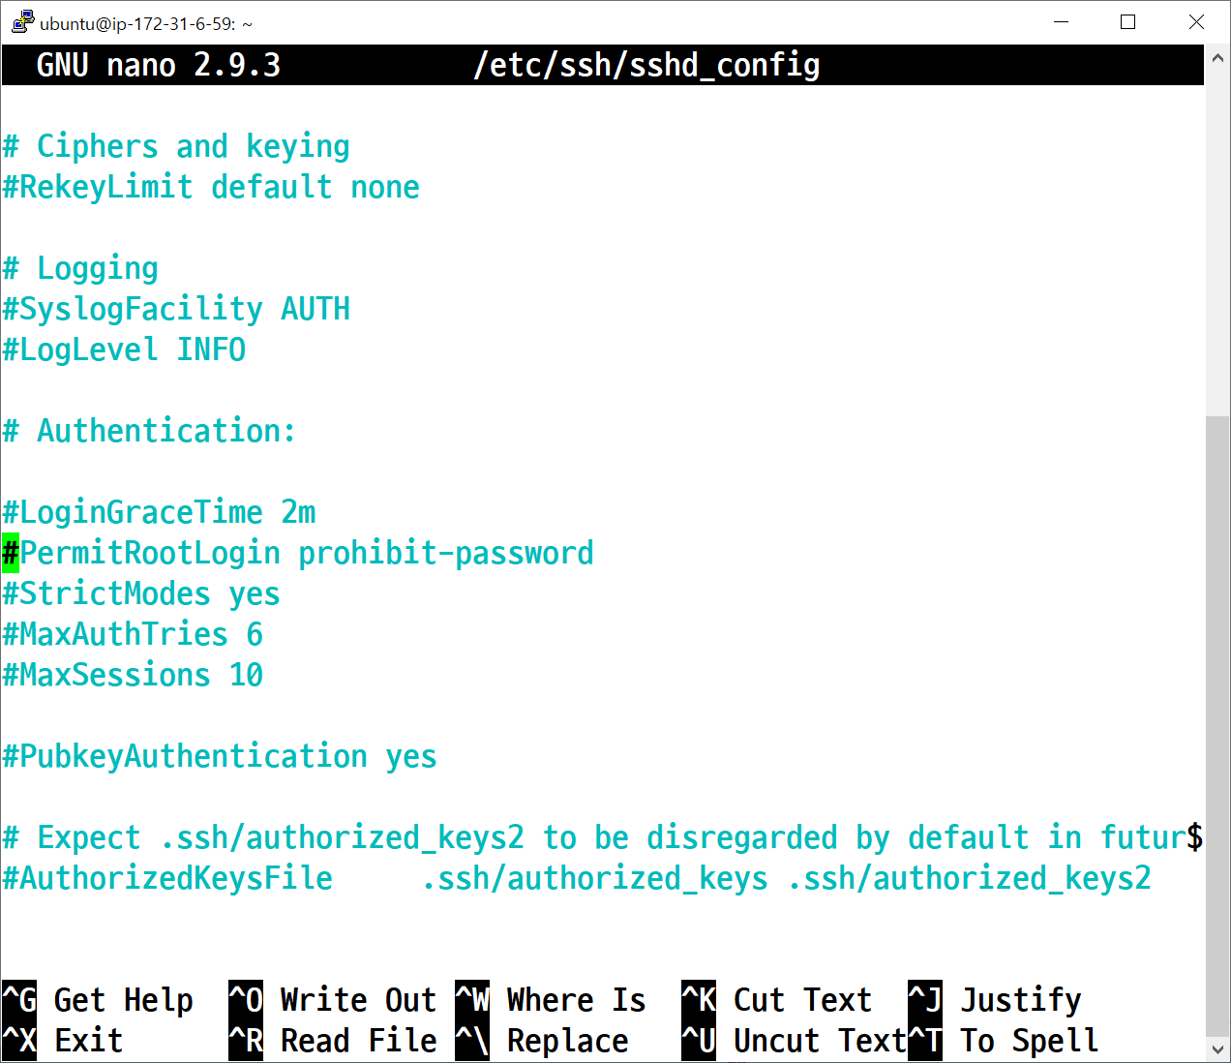
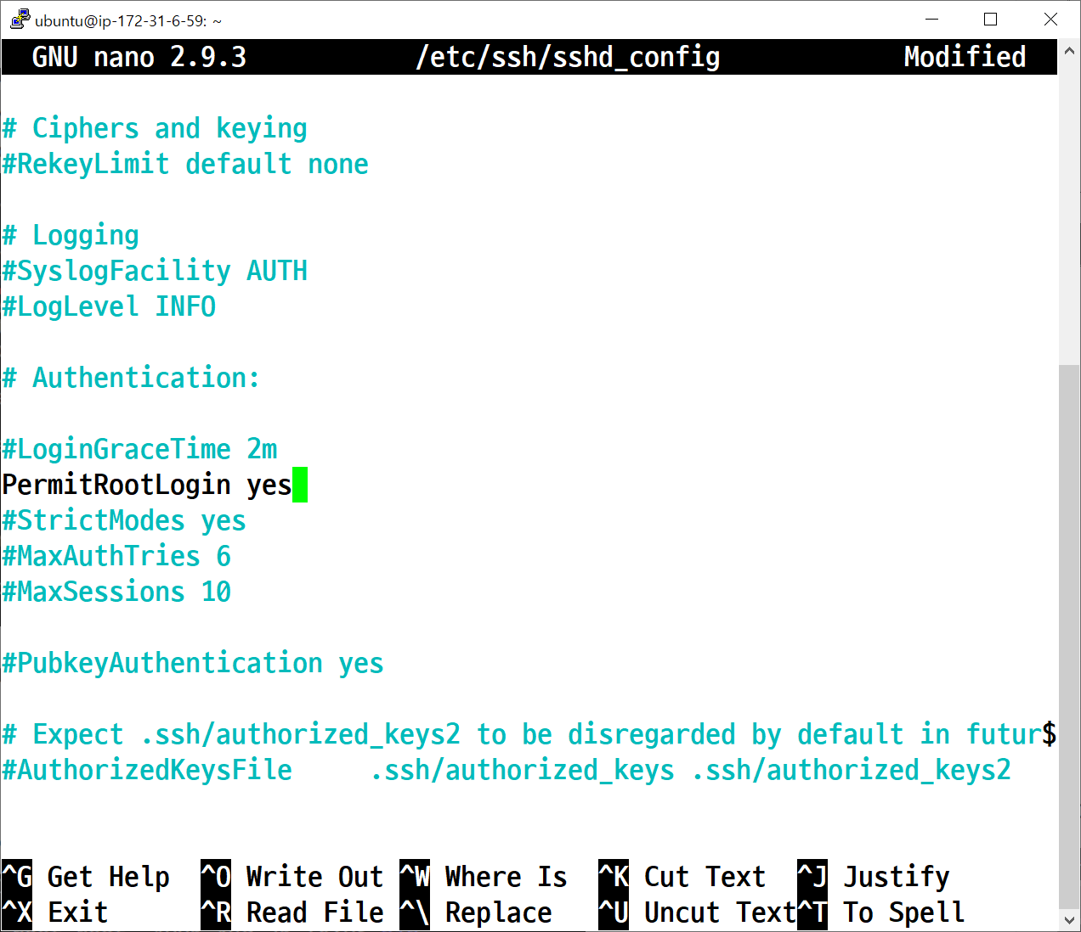
관리자 계정 활성화
관리자 계정이 Putty를 이용해서 접속 가능하도록 /etc/ssh/sshd_config 설정
32번 째줄 수정
Ctrl + x -> Y -> 엔터 눌러서 저장
로그인 불가
로그인 가능

Slide 53
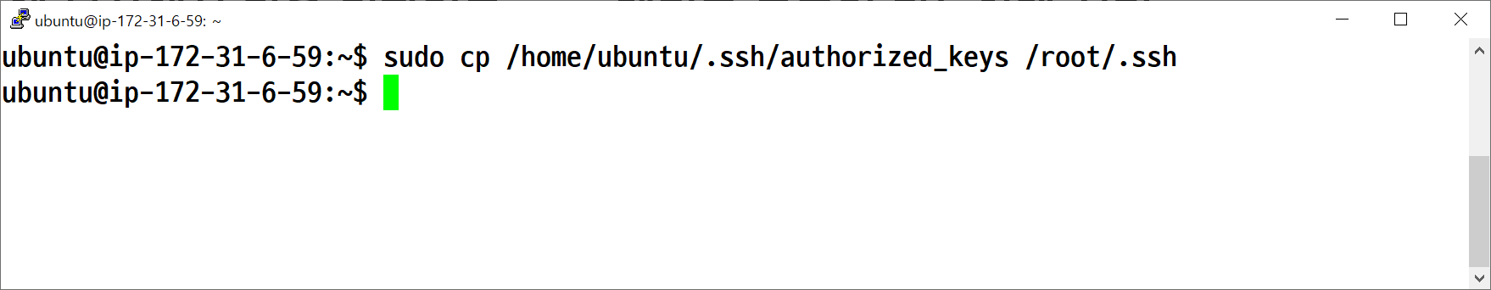
관리자 계정 활성화
EC2 서비스를 생성하면 /home/ubuntu/.ssh/폴더 authorized_keys 파일이름으로 pem 파일의 키가 저장되 있음
Putty로 접속시 /home/ubuntu/.ssh/authorized_keys 에 저장된 키와 Putty에서 설정한 키가 일치하는지를 확인해서 같은 키 일때 로그인이 됨
/home/ubuntu/.ssh/authorized_keys 를 root 계정이 로그인 할때 비교하는 키가 저장되는 /root/.ssh 에 복사해서 같은 키파일로 root 계정도 로그인 가능하게 설정

Slide 54
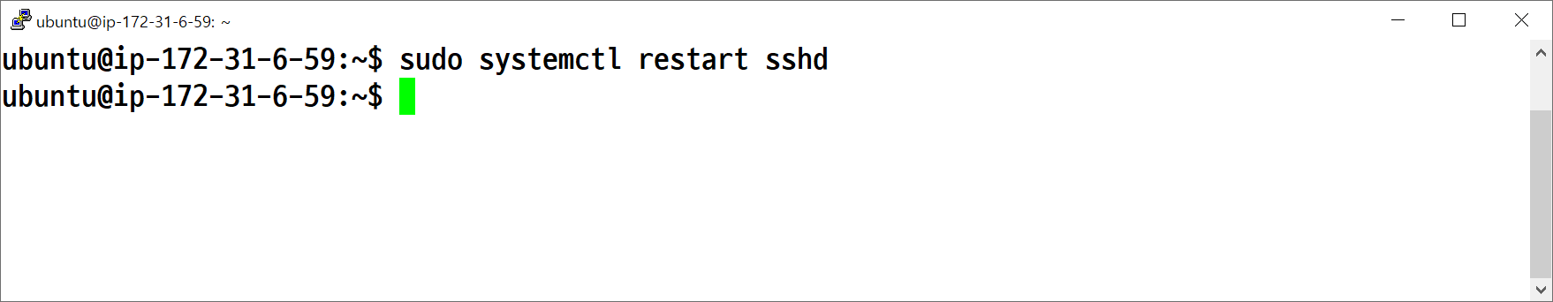
관리자 계정 활성화
Putty가 접속했을때 접속을 허락해주는 프로그램 ssh 재시작
Putty 종료
exit 명령 입력

Slide 55
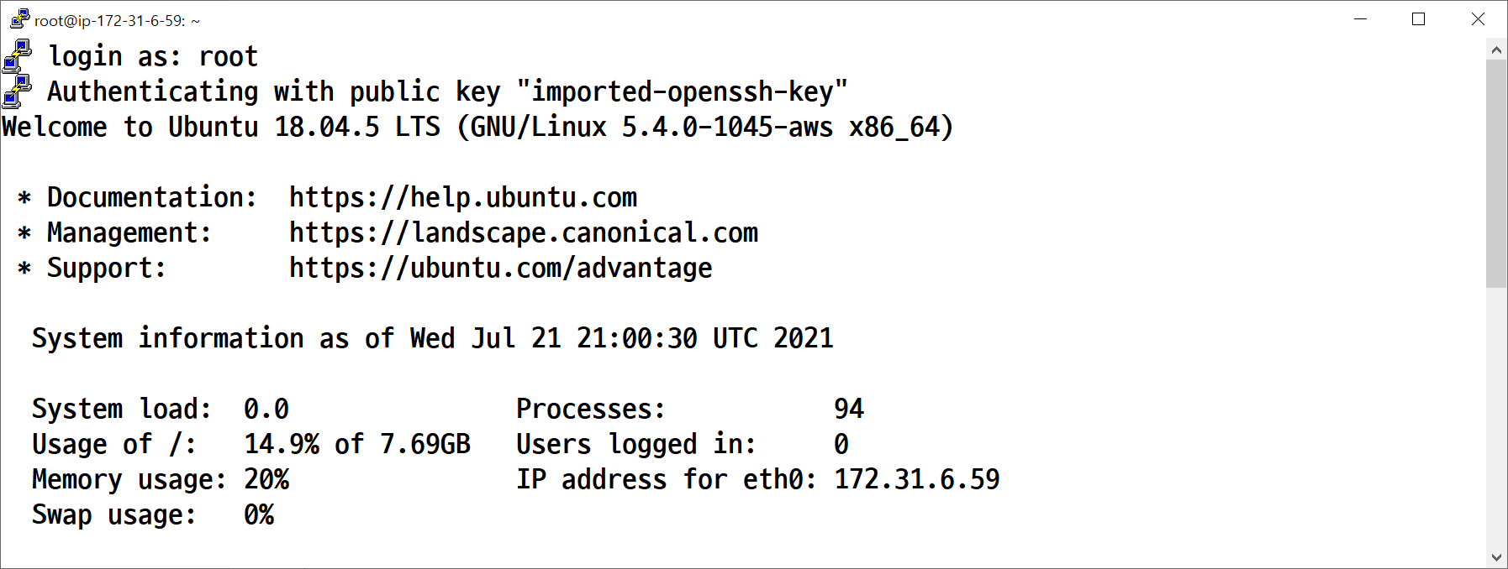
관리자 계정 활성화
Putty 를 이용해서 EC2 접속
로그인 아이디는 root 입력
로그인 가능한지 확인

Slide 56
5장 호스트 네임 변경

Slide 57
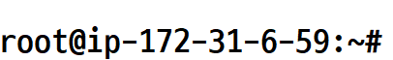
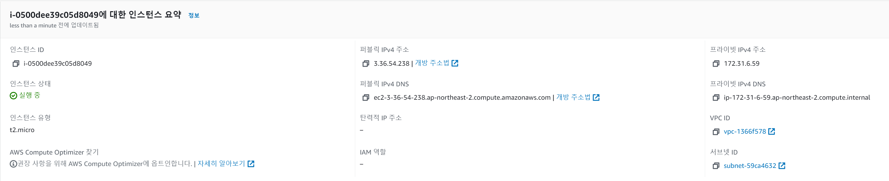
명령 프롬프트
리눅스의 명령 프롬프트에는 로그인한 사용자명@private 아이피번호가 명령 입력시 출력됨
명령 프롬프트에 아이피 대신 다른 메시지가 출력되도록 수정 가능
사용자명
private 아이피

Slide 58
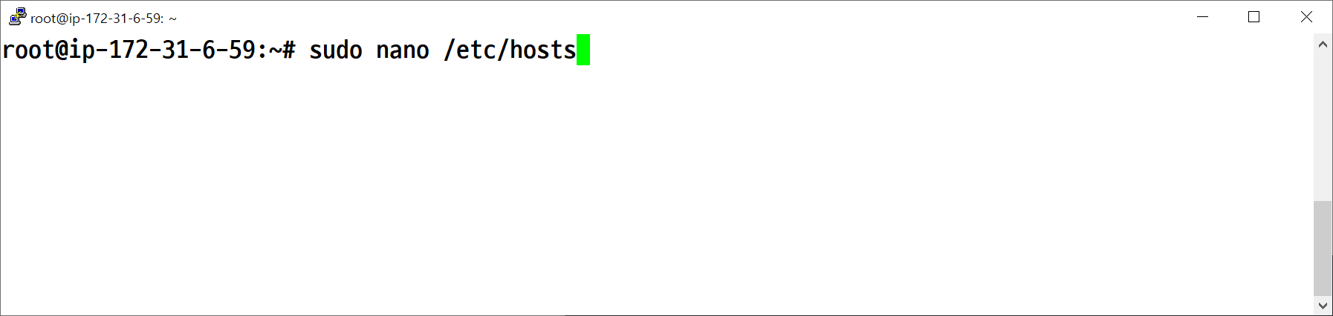
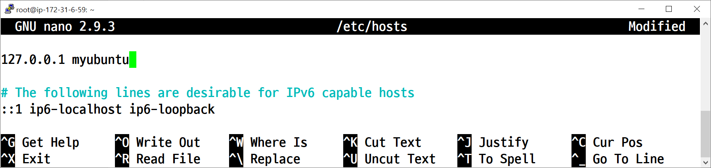
명령 프롬프트 수정
원하는 이름을 입력하고 Ctrl+ x -> Y -> 엔터 를 눌러서 저장
원하는 이름 입력

Slide 59
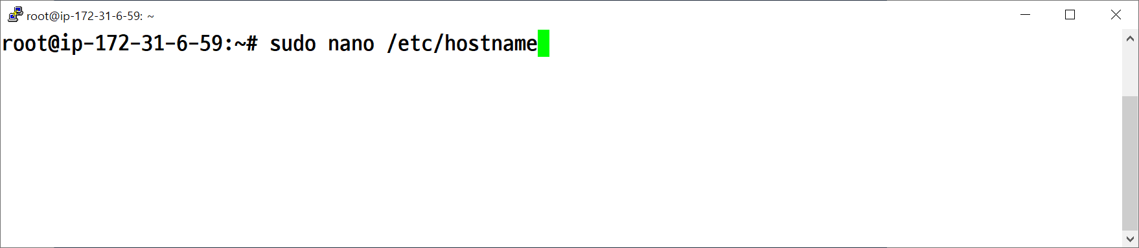

명령 프롬프트 수정
/etc/hosts와 같은 이름을 입력하고 Ctrl+ x -> Y -> 엔터 를 눌러서 저장
/etc/hosts와 같은 이름을 입력

Slide 60

재부팅
sudo reboot 명령을 입력해서 재부팅

Slide 61
명령 프롬프트 확인
약 5분정도 기다린 후 Putty 를 이용해서 EC2 접속
로그인 아이디는 root 입력
로그인 아이디

Slide 62

명령 프롬프트 확인
명령 프롬프트가 변경 되었는지 확인
수정 되었나 확인

Slide 63
6장 사용자 추가

Slide 64
사용자 추가
협업을 하기 위해서 하나의 EC2를 여러 사용자가 각각 다른 아이디로 공유 해야 하는 작업이 필요
하나의 아이디로 로그인해서 실수로 다른사람이 작업한 파일을 덮어 쓰기 할 수 있음
각자 다른 아이디로 접속후 자신의 폴더 /home/자신아이디 에서 작업하고 root 권한을 가진 조장이 작업한 내용을 통합
하나의 EC2를 공유하는 사용자 추가

Slide 65

사용자 추가
사용자 추가
사용자 아이디는 user1
엔터 누룸

Slide 66

사용자 추가
사용자 로그인 키를 저장할 폴더 생성

Slide 67

사용자 추가
ubuntu 사용자와 같은 키를 공유하도록 키 파일을 복사

Slide 68

사용자 추가
사용자 키가 저장된 /home/user1/.ssh 폴더를 user1이 읽을 수 있도록 설정

Slide 69

사용자 추가
user1 사용자가 sudo 명령을 입력해서 관리자 권한으로 명령을 사용 가능하도록 설정

Slide 70

사용자 추가
Putty 접속을 관리하는 어플 sshd 를 재시작
Putty 종료
exit

Slide 71

사용자 추가
Putty 로 재접속
사용자명 user1
접속자명

Slide 72
7장 리눅스 기초

Slide 73
리눅스 명령 사용
프롬프트 기호와 홈 디렉터리
프롬프트
사용자의 명령 입력을 기다리는 표시
셸에 따라 다르게 나타남: 배시 셸의 경우 $로 표시, 시스템 관리자의 경우 #으로 표시
기본 디렉터리
터미널 창의 기본 디렉터리는 사용자의 홈 디렉터리에 위치
‘user1@myubuntu:~$’ : user1은 사용자 계정, myubuntu는 호스트의 이름으로 우분투 시스템 자체를 의미
사용자의 홈 디렉터리는 사용자 계정을 등록할 때 지정
명령 행 편집 방법
프롬프트 다음에 명령을 입력하여 리눅스 사용
문자 지우기: 백스페이스키(<-)나 Delete키를 사용
단어 지우기: Ctrl+w, 단어는 공백 문자로 구분
문장 지우기: Ctrl+u

Slide 74

리눅스 명령 사용
명령의 구조

Slide 75



리눅스 명령 사용
명령 사용법
명령만 사용한 경우
명령과 옵션을 사용한 예
명령과 인자를 사용한 예

Slide 76

리눅스 명령 사용
명령 사용법
명령과 옵션과 인자를 사용한 예

Slide 77

리눅스 명령 사용
기초 명령 사용법
date 명령
현재 날짜와 시간을 출력

Slide 78

리눅스 명령 사용
기초 명령 사용법
clear 명령
현재 보이는 화면을 지우고 커서를 화면 좌측 상단으로 이동

Slide 79

리눅스 명령 사용
기초 명령 사용법
man 명령
리눅스가 제공하는 각종 명령의 사용법 보여줌
man 다음에 자세히 알고 싶은 명령 지정

Slide 80


리눅스 명령 사용
기초 명령 사용법
man 명령의 실행 결과

Slide 81
리눅스 명령 사용
터미널 종료하기
exit 명령을 사용하여 접속 해제
Ctrl+d를 사용한 접속 해제

Slide 82
8장 디렉토리와 파일

Slide 83
리눅스 파일의 종류와 특징
파일의 종류
파일: 관련 있는 정보들의 집합
리눅스는 파일을 효과적으로 관리하기 위해 디렉터리를 사용
리눅스에서 파일은 사용 목적에 따라 일반 파일, 디렉터리, 심벌릭 링크, 장치 파일로 구분
일반 파일(Regular File)
데이터를 저장하는 데 주로 사용
각종 텍스트 파일, 실행 파일, 이미지 파일 등 리눅스에서 사용하는 대부분의 파일은 일반 파일에 해당
텍스트 파일은 문서 편집기를 사용하여 내용을 보거나 편집할 수 있으나, 실행 파일이나 이미지 파일의 경우 해당 파일의 내용을 확인할 수 있는 특정 응용 프로그램이 있어야 확인할 수 있음
실행 파일이나 이미지 파일의 경우 바이너리 형태로 데이터가 저장되어 바이너리 파일이라고 함
디렉터리(Directory)
리눅스에서는 디렉터리도 파일로 취급
디렉터리 파일에는 해당 디렉터리에 저장된 파일이나 하위 디렉터리에 대한 정보가 저장
심벌릭 링크
원본 파일을 대신하여 다른 이름으로 파일명을 지정한 것(윈도의 바로가기 파일과 비슷)
장치파일
리눅스에서는 하드디스크나 키보드 같은 각종 장치도 파일로 취급

Slide 84

리눅스 파일의 종류와 특징
디렉터리 계층 구조
리눅스에서는 파일을 효율적으로 관리하기 위해 디렉터리를 계층적으로 구성 -> 트리(tree) 구조
모든 디렉터리의 출발점은 루트(root, 뿌리) 디렉터리이며, /(빗금)으로 표시
하위 디렉터리(서브 디렉터리): 디렉터리 아래에 있는 디렉터리 (bin, etc, usr, home, boot)
상위 디렉터리(부모 디렉터리): ‘..’으로 표시
루트 디렉터리를 제외하고 모든 디렉터리에는 부모 디렉터리가 있음

Slide 85

리눅스 파일의 종류와 특징
루트 디렉터리의 서브 디렉터리
/ : 해당 파일이 디렉터리임을 표시
@: 심벌릭 링크
작업 디렉터리
현재 사용 중인 디렉터리를 작업 디렉터리(working directory) 또는 현재 디렉터리(current directory)라고 함
현재 디렉터리는 ‘.’ 기호로 표시
현재 디렉터리의 위치는 pwd 명령으로 확인
홈 디렉터리
각 사용자에게 할당된 디렉터리로 처음 사용자 계정을 만들 때 지정
사용자는 자신의 홈 디렉터리 아래에 파일이나 서브 디렉터리를 생성하며 작업 가능
홈 디렉터리는 ‘~’ 기호로 표시 : ~user1

Slide 86

리눅스 파일의 종류와 특징

Slide 87
리눅스 파일의 종류와 특징
경로명
파일 시스템에서 디렉터리 계층 구조에 있는 특정 파일이나 디렉터리의 위치 표시
경로명에서 각 경로를 구분하는 구분자로 /을 사용
경로명에서 가장 앞에 있는 /은 루트 디렉터리를 뜻하지만 경로명 중간에 있는 /은 구분자
예: bin/ls에서 맨 앞의 /은 루트 디렉터리를 의미하고, 중간에 있는 /은 디렉터리 이름과 파일명을 구분하는 구분자
절대 경로명
항상 루트 디렉터리부터 시작
반드시 /으로 시작한다.
루트 디렉터리부터 시작하여 특정 파일이나 디렉터리의 위치까지 이동하면서 거치게 되는 모든 중간 디렉터리의 이름을 표시
특정 위치를 가리키는 절대 경로명은 항상 동일
상대 경로명
현재 디렉터리를 기준으로 시작
/ 이외의 문자로 시작
현재 디렉터리를 기준으로 서브 디렉터리로 내려가면 그냥 서브 디렉터리명을 추가
현재 디렉터리를 기준으로 상위 디렉터리로 가려면 ..(마침표 두 개)를 추가
상대 경로명은 현재 디렉터리가 어디냐에 따라 달라짐

Slide 88

리눅스 파일의 종류와 특징
현재 디렉터리가 user1일 때
user1의 절대 경로명: /home/user1
user1 아래 다운로드의 절대 경로명: /home/user1/다운로드
‘다운로드’의 상대 경로명: 다운로드 또는 ./다운로드
hosts 파일의 상대 경로명: ../../etc/hosts

Slide 89
리눅스 파일의 종류와 특징
파일과 디렉터리 이름 규칙
파일과 디렉터리 이름에는 /을 사용할 수 없다. /은 경로명에서 구분자로 사용하기 때문이다.
파일과 디렉터리의 이름에는 알파벳, 숫자, 붙임표(-), 밑줄( _), 마침표(.)만 사용한다.
파일과 디렉터리의 이름에는 공백문자, *, |, ", ', @, #, $, %, ^, & 등을 사용하면 안 된다.
파일과 디렉터리 이름의 영문은 대문자와 소문자를 구별하여 다른 글자로 취급한다.
파일과 디렉터리의 이름이 .(마침표)로 시작하면 숨김 파일로 간주한다.
파일 이름 예
좋은 이름: game.txt, hello.c, test, sample11
나쁜 이름: &game, *dir, my home, game\
사용할 수 없는 이름: myhome/, /test, bad/name

Slide 90


디렉터리 사용 명령
현재 디렉터리 확인하기

Slide 91



디렉터리 사용 명령
디렉터리 이동하기
절대 경로명으로 이동할 디렉터리 지정
상대 경로명으로 이동할 디렉터리 지정

Slide 92

디렉터리 사용 명령
홈 디렉터리로 이동하는 방법
cd /home/user1: 절대 경로명을 사용하여 홈 디렉터리로 이동
cd ../../home/user1: 현재 /usr/lib 디렉터리에 있으므로 이를 기준으로 상대 경로명을 사용하여 홈 디렉터리로 이동
cd ~: 홈 디렉터리를 나타내는 기호인 ~를 사용하여 홈 디렉터리로 이동
cd: 목적지를 지정하지 않고 cd 명령만 사용하면 해당 계정의 홈 디렉터리로 이동
이 중 가장 간단한 방법은 cd 명령 사용

Slide 93

디렉터리 사용 명령
디렉터리 내용보기

Slide 94


디렉터리 사용 명령
현재 디렉터리 내용 확인: ls
옵션이나 디렉터리를 지정하지 않고 ls 명령만 사용
숨김 파일 확인: ls –a
리눅스에서 .으로 시작하면 숨김 파일이며 그냥 ls 명령으로는 볼 수 없음
-a 옵션을 사용하면 숨김 파일 확인 가능

Slide 95


디렉터리 사용 명령
파일의 종류 표시: ls –F
-F 옵션 : 파일의 종류를 구분하여 표시
/: 디렉터리, @: 심벌릭 링크, *: 실행파일, 표시 없음: 일반파일
-a 옵션과 연결하여 사용

Slide 96


디렉터리 사용 명령
지정한 디렉터리 내용 출력하기
인자로 디렉터리 지정하면 해당 디렉터리 내용을 출력
옵션과 인자를 함께 사용: -F 옵션

Slide 97

디렉터리 사용 명령
상세한 정보 출력하기: -l 옵션
디렉터리에 있는 파일들의 상세 정보 출력

Slide 98


디렉터리 사용 명령
상세한 정보 출력하기: -l 옵션
출력된 정보의 의미

Slide 99


디렉터리 사용 명령
디렉터리 자체 정보 확인: -d 옵션
디렉터리의 자체 정보 출력
파일 존재 확인
인자로 지정한 파일이 없으면 없다는 메시지 출력

Slide 100

디렉터리 사용 명령
ls 명령의 심벌릭 링크 : dir, vdir
윈도의 cmd 창에서 사용하는 명령과 동일

Slide 101

디렉터리 사용 명령
디렉터리 만들기

Slide 102


디렉터리 사용 명령
디렉터리 한 개 만들기
디렉터리를 한 개만 만들려면 mkdir 명령에 인자로 생성하려는 디렉터리명을 지정
디렉터리명은 상대 경로명이나 절대 경로명으로 지정
동시에 디렉터리 여러 개 만들기
디렉터리 이름을 여러 개 지정하면 동시에 만들 수 있음
디렉터리 이름은 공백문자로 구분

Slide 103


디렉터리 사용 명령
중간 디렉터리 자동으로 만들기 : -p 옵션
-p 옵션: 디렉터리명으로 지정한 경로 중 중간 단계의 디렉터리가 없을 경우 자동으로 중간 단계 디렉터리를 생성한 후 최종 디렉터리를 생성
예: 경로에서 중간 단계 디렉터리가 없으므로 디렉터리를 생성 못함
예: -p 옵션 사용

Slide 104



디렉터리 사용 명령
디렉터리 삭제하기
예: tmp3 디렉터리 삭제
디렉터리가 비어있지 않으면 삭제 불가

Slide 105
파일 다루기
파일의 내용을 보는 명령
파일을 복사하는 명령
파일을 삭제하고 이동하는 명령
하드 링크와 심벌릭 링크를 생성하는 명령
빈 파일을 만드는 명령

Slide 106



파일 다루기
파일 내용 연속 출력하기
텍스트 파일 내용 확인
예: /etc/hosts 파일 내용 확인

Slide 107

파일 다루기
파일 내용 연속 출력하기
예: 행 번호 붙이기(-n 옵션)

Slide 108

파일 다루기
화면 단위로 파일 내용 출력하기
아직 출력되지 않은 내용이 더 있으면 화면 하단에 ‘--More--(0%)’와 같이 표시
예: /etc/services 파일 내용 보기
스페이스바: 다음 화면 출력, 엔터키: 한 줄씩 스크롤, /문자열: 해당 문자열 검색, q: 종료

Slide 109



파일 다루기
개선된 화면 단위 파일 내용 출력하기
스크롤 되어 지나간 내용도 확인 가능
예: /etc/services
q: 빠져나가기

Slide 110


파일 다루기
파일 뒷부분 출력하기
예: /etc/services 파일의 마지막 10행 출력

Slide 111


파일 다루기
파일 뒷부분 출력하기
지정한 숫자만큼 출력하기 : - 숫자 옵션
예: /etc/services 파일의 마지막 7
파일 내용을 주기적으로 반복 출력하기 : -f 옵션
-f 옵션을 사용하면 파일 출력이 종료되지 않고 대기 상태가 되며 파일 내용이 주기적으로 반복 출력

Slide 112


파일 다루기
파일(디렉터리) 복사하기
두 인자가 모두 파일인 경우 : 파일을 다른 파일로 복사
예: /etc/hosts 파일을 현재 디렉터리에 text1 파일로 복사

Slide 113



파일 다루기
두 번째 인자가 디렉터리인 경우
파일을 해당 디렉터리 아래에 복사
예: temp 디렉터리에 text1 파일 복사
예: 원본 파일과 다른 이름으로 복사
예: 쓰기 권한이 없는 디렉터리에 파일을 복사하려고 하면 다음과 같은 오류가 발생

Slide 114


파일 다루기
인자를 여러 개 지정할 경우
cp 명령에서 첫 번째 인자의 자리에 파일명을 여러 개 지정할 수 있는데, 두 번째 인자는 반드시 디렉터리여야 한다.
이럴 경우 마지막에 지정한 디렉터리로 앞서 지정한 파일들이 모두 복사된다.
예: /etc/hosts와 /etc/services를 temp 디렉터리에 복사
-i 옵션 사용하기
두번째 인자로 지정한 파일이 이미 있는 경우 덮어서 복사할 것인지 확인

Slide 115


파일 다루기
디렉터리 복사하기
디렉터리를 복사하려면 -r 옵션 사용
예: -r 옵션을 지정하지 않을 경우
두 번째 인자로 지정한 목적지 디렉터리가 존재하지 않는 경우 새로 생성
디렉터리가 복사되면 원본 디렉터리 아래에 있던 모든 내용도 함께 복사
예: temp 디렉터리를 temp2 디렉터리로 복사

Slide 116

파일 다루기
파일 이동하고 파일명 바꾸기
파일을 다른 디렉터리로 이동하거나 파일명을 바꿀 때는 mv(move) 명령을 사용
디렉터리를 이동하거나 디렉터리명을 바꿀 때도 mv 명령을 사용
mv 명령의 첫 번째 인자는 원본 파일명이나 디렉터리명을 지정하며, 두 번째 인자는 목적지 파일명이나 디렉터리명을 지정

Slide 117

파일 다루기
파일을 파일로 이동하기(파일명 바꾸기)
파일을 다른 파일로 이동하는 것은 결국 원본 파일의 파일명을 다른 파일명으로 바꾸는 것
만약 두 번째 인자로 지정한 파일명이 이미 존재하는 파일이면 원본 파일의 내용으로 덮어쓰고 기존의 내용이 삭제
두 번째 인자로 지정한 파일명이 존재하지 않는 파일이라면 새 파일이 생성
예: text1 파일을 data1 파일로 이동(파일명 변경)

Slide 118



파일 다루기
파일을 다른 디렉터리로 이동하기
두 번째 인자로 디렉터리를 지정할 경우 원본 파일을 지정한 디렉터리로 이동
예: data1 파일을 temp 디렉터리로 이동
두 번째 인자에 디렉터리와 파일명을 함께 지정할 경우, 파일이 지정한 디렉터리로 이동하면 파일명도 바뀌게 됨
쓰기 권한이 없는 디렉터리로 파일을 이동하려고 할 경우 오류 발생

Slide 119


파일 다루기
파일 여러 개를 디렉터리로 이동하기
mv 명령으로 파일 여러 개를 지정한 디렉터리로 한 번에 이동 가능
두 번째 인자는 반드시 디렉터리여야 함
-i 옵션 사용하기
두 번째 인자에 지정한 파일명이 기존에 있는 파일일 경우 덮어서 이동할 것인지를 물어봄

Slide 120


파일 다루기
디렉터리를 디렉터리로 이동하기(디렉터리명 바꾸기)
인자를 모두 디렉터리로 지정하면 디렉터리가 이동
두 번째 인자가 기존에 있던 디렉터리가 아닐 경우에는 디렉터리명이 변경
예: temp2 디렉터리가 temp3 디렉터리로 이름 변경
두 번째 인자가 기존에 있던 디렉터리일 경우, 원본 디렉터리가 두 번째 인자로 지정된 디렉터리 아래로 이동
예: temp3 디렉터리가 temp 디렉터리 아래로 이동

Slide 121


파일 다루기
파일 삭제하기
삭제할 파일을 인자로 지정하면 해당 파일이 삭제
바로 삭제되어 복구할 수도 없으므로 파일을 삭제할 때는 신중해야 함
예: data2 파일 삭제

Slide 122


파일 다루기
-i 옵션 사용하기
-i 옵션을 지정하고 rm 명령을 사용하면 정말 삭제할 것인지 물어봄
디렉터리 삭제하기
rm 명령으로 디렉터리를 지울 때는 -r 옵션을 지정(삭제된 디렉터리는 복구 불가능)
예: -r 옵션을 지정하지 않을 경우 오류 메시지 출력

Slide 123


파일 다루기
디렉터리 삭제하기
예: rmdir 명령으로 temp3을 삭제하려고 하면 temp3 디렉터리가 비어 있지 않다고 오류 메시지 출력
예: -r 옵션 지정

Slide 124

파일 다루기
디렉터리 삭제하기
-i 옵션을 사용: 삭제하려는 디렉터리 아래에 있는 파일이나 서브 디렉터리를 삭제할 것인지 계속 물어봄

Slide 125


파일 다루기
파일 링크
파일 링크는 기존에 있는 파일에 새로운 파일명을 붙이는 것
하드링크: 기존 파일에 새로운 파일명을 추가로 생성
심벌릭 링크: 원본 파일을 가리키는 새로운 파일을 생성
리눅스 파일의 구성
파일 = 파일명+inode+데이터 블록
파일명: 사용자가 파일에 접근할 때 사용하는 파일의 이름
inode: 파일에 대한 정보를 가지고 있는 특별한 구조체로서 외부적으로는 번호로 표시되고, 내부적으로는 파일의 종류 및 크기, 소유자, 파일 변경 시간, 파일명 등 파일 상세 정보와 데이터 블록의 주소를 저장
파일의 inode 번호는 ls -i 명령으로 확인 가능
파일명 앞에 출력된 숫자가 inode 번호
파일 이름은 다르지만 inode 번호가 같다면 같은 파일

Slide 126


파일 다루기
하드 링크 만들기 : ln
파일에 여러 개의 이름을 붙일 수 있는데, 이때 붙이는 파일명을 하드 링크라고 함
예: data1에 대한 하드 링크로 data1.ln 생성

Slide 127

파일 다루기
하드 링크 만들기 : ln
inode 비교: 다음 예에서 inode가 같은 파일은?

Slide 128

파일 다루기
하드 링크 만들기 : ln
파일의 내용도 동일

Slide 129

파일 다루기
하드 링크 만들기 : ln
링크와 복사의 차이: 무엇이 다른가?
data1.cp 파일의 내용을 수정해도 data1 파일에는 반영 안 됨

Slide 130


파일 다루기
심벌릭 링크 만들기 : -s 옵션
예: data1 파일의 심벌릭 링크로 data1.sl을 생성
심벌릭 링크의 inode 번호를 보면 원본 파일과 다른 번호
ls -l 명령으로 확인해보면 파일의 종류가 ‘l(소문자 L)’로 표시되고 파일명도 ‘->’를 사용하여 원본 파일이 무엇인지를 알려줌

Slide 131

파일 다루기
심벌릭 링크와 하드 링크의 차이
심벌릭 링크는 하드 링크와 비교하여 다음과 같은 몇 가지 특징이 있다.
파일의 종류가 l(소문자 L)로 표시된다.
하드 링크의 개수가 증가하지 않는다. 즉 원본 파일에 이름을 추가하는 것이 아니다.
파일명 뒤에 원본 파일명이 표시된다(-> data1).
inode 번호가 원본 파일과 다르다. 즉 원본 파일과 심벌릭 링크 파일은 별개의 파일이다.
심벌릭 링크 파일의 내용은 원본 파일의 경로
심벌릭 링크에서는 원본 파일이 삭제되면 심벌릭 링크로 연결할 수 없다는 점을 주의해야 한다

Slide 132


파일 다루기
빈 파일 생성하기, 수정 시간 변경하기 : touch
인자를 지정하지 않으면 빈 파일 생성

Slide 133

파일 다루기
빈 파일 생성하기, 수정 시간 변경하기 : touch
이미 있는 파일을 touch 명령으로 옵션 없이 사용하면 파일의 수정 시간이 현재 시간으로 변경
예: data1.cp의 수정 시간을 touch 명령을 사용하여 현재 시간으로 변경

Slide 134



파일 다루기
빈 파일 생성하기, 수정 시간 변경하기 : touch
-t 옵션 사용하여 변경할 시간 지정 가능

Slide 135
9장 파일 속성

Slide 136


파일의 속성
파일 접근 권한 보호
리눅스는 파일에 무단으로 접근하는 것을 방지하고 보호하는 기능을 제공
사용자는 자신의 파일과 디렉터리 중에서 다른 사용자가 접근해도 되는 것과 그렇지 않은 것을 구분하여 접근 권한을 제한
파일의 속성

Slide 137


파일의 속성
파일의 종류
파일 속성의 첫 번째 항목은 파일의 종류를 표시
-는 일반 파일을, d는 디렉터리를 의미
파일의 종류를 알려주는 명령
파일의 접근 권한 표시
파일의 소유자와 그룹이나 기타 사용자들이 파일에 대해 가지고 있는 접근 권한을 표시
하드 링크의 개수
하드 링크는 한 파일에 대해 여러 개의 파일명을 가질 수 있도록 하는 기능

Slide 138


파일의 속성
파일 소유자의 로그인 ID
리눅스에서 모든 파일은 소유자가 있음
파일 소유자의 그룹 이름
ls -l 명령에서 출력되는 그룹명은 파일이 속한 그룹
사용자가 속한 기본 그룹은 시스템 관리자가 사용자를 등록할 때 결정
사용자가 속한 그룹을 알려주는 명령은 groups
파일의 크기: 바이트 단위
파일이 마지막으로 수정된 날짜

Slide 139


02 파일의 접근 권한
접근 권한의 종류
읽기 권한, 쓰기 권한, 실행 권한 등 세 가지로 구성
접근 권한의 표기 방법
사용자 카테고리별로 누가 파일을 읽고 쓰고 실행할 수 있는지를 문자로 표현한 것
읽기 권한은 r, 쓰기 권한은 w, 실행 권한은 x로 나타내며, 해당 권한이 없는 경우에는 -로 표기
사용자 카테고리별로 세 가지 권한의 부여 여부를 rwx 세 문자를 묶어서 표기

Slide 140


02 파일의 접근 권한
접근 권한의 표기 방법

Slide 141

02 파일의 접근 권한
접근 권한의 변경 명령
기호 모드 : 접근 권한을 변경하기 위해 문자와 기호를 사용하여 권한을 표시
숫자 모드 : 접근 권한을 변경하기 위해 숫자를 사용

Slide 142


03 기호를 이용한 파일 접근 권한 변경
기호 모드

Slide 143

03 기호를 이용한 파일 접근 권한 변경
기호 모드를 사용한 접근 권한 설정의 예

Slide 144


03 기호를 이용한 파일 접근 권한 변경
기회를 이용한 접근 권한 변경 예
현재 접근 권한 확인: rw-r--r—
소유자의 쓰기 권한을 제거: u-w

Slide 145

숫자를 이용한 파일 접근 권한 변경
숫자로 환산하기
숫자 모드에서는 각 권한이 있고 없고를 0과 1로 표기하고 이를 다시 환산하여 숫자로 표현
카테고리별로 권한의 조합에 따라 0부터 7로 나타내는 것

Slide 146


숫자를 이용한 파일 접근 권한 변경
권한을 숫자로 환산하는 과정
r-x라고 할 때 권한이 있는 것은 1로, 없는 것은 0으로 변환
2진수 1, 0, 1로 변환
2진수를 각 자릿수별로 10진수로 환산하면 4, 0, 1이 된다.
세 숫자를 더하면
최종 권한 값은 5가 됨

Slide 147


숫자를 이용한 파일 접근 권한 변경
전체 권한을 숫자로 표기

Slide 148

숫자를 이용한 파일 접근 권한 변경
숫자 모드로 접근 권한 변경하기
숫자의 각 위치가 사용자 카테고리를 나타내기 때문에 사용자 카테고리를 따로 지정할 필요가 없다
항상 세 자리 수를 사용해야 하므로 변경하려는 사용자 카테고리의 권한뿐만 아니라 그룹과 기타 사용자의 권한도 반드시 같이 명시

Slide 149



숫자를 이용한 파일 접근 권한 변경
숫자 모드로 접근 권한 변경하기 예
현재 접근 권한: 644(rw-r--r--)
소유자의 쓰기 권한을 제거: r--r--r--이므로 444
그룹에 쓰기와 실행 권한을 부여: r--rwxr--이므로 474

Slide 150

기본 접근 권한 설정
기본 접근 권한
리눅스에서는 파일이나 디렉터리를 생성할 때 기본 접근 권한이 자동적으로 설정
일반 파일의 경우 소유자는 읽기와 쓰기 권한이 설정되고 그룹과 기타 사용자는 읽기 권한만 설정
디렉터리의 경우 소유자는 읽기, 쓰기, 실행 권한이 설정되고 그룹과 기타 사용자는 읽기, 실행 권한만 설정

Slide 151



기본 접근 권한 설정
기본 접근 권한 확인하고 변경하기
아무 인자 없이 umask 명령만 사용할 경우 기본 마스크 값 출력
마스크 값의 의미
마스크 값은 파일이나 디렉터리 생성 시 부여하지 않을 권한을 지정해놓는 것
마스크 값이 022일 경우 이는 ----w--w-이고, 그룹과 기타 사용자에게 쓰기 권한은 부여하지 않겠다는 뜻

Slide 152


기본 접근 권한 설정
마스크 값 변경하기
마스크 값을 바꾸면 파일이나 디렉터리를 생성할 때 적용되는 기본 접근 권한도 변경

Slide 153



기본 접근 권한 설정
마스크 값의 적용 과정

Slide 154

기본 접근 권한 설정
여러 가지 마스크 값
umask로 마스크 값을 바꿀 때 파일과 디렉터리에 모두 적용해봐야 함
마스크 값이 파일에는 적합하지만 디렉터리에는 적합하지 않을 수도 있음

Slide 155

프로세스 관리 명령
프로세스 목록 보기
현재 실행 중인 프로세스의 목록을 보는 명령: ps
유닉스(SVR4) 옵션 : 묶어서 사용할 수 있고, 붙임표로 시작한다(예 : -ef).
BSD 옵션 : 묶어서 사용할 수 있고, 붙임표로 시작하지 않는다(예 : aux).
GNU 옵션 : 붙임표 두 개로 시작한다(예 : --pid).

Slide 156



프로세스 관리 명령
현재 단말기의 프로세스 목록 출력하기 : ps
ps 명령을 옵션 없이 사용하면 현재 셸이나 터미널에서 실행한 사용자 프로세스에 대한 정보를 출력
프로세스의 상세 정보 출력하기 : -f 옵션
프로세스의 상세한 정보를 출력: PPID와 터미널 번호, 시작 시간 등

Slide 157


프로세스 관리 명령
터미널에서 실행한 프로세스의 정보 출력하기 : a 옵션
터미널에서 실행한 프로세스의 정보를 출력

Slide 158


프로세스 관리 명령
터미널에서 실행한 프로세스의 상세 정보 출력하기 : a 옵션과 u 옵션
a 옵션과 u 옵션을 함께 사용하면 터미널에서 실행한 프로세스의 상세 정보를 출력: CPU와 메모리 사용량 등

Slide 159


프로세스 관리 명령
전체 프로세스 목록 출력하기(유닉스 옵션) : -e 옵션
-e 옵션은 시스템에서 실행 중인 모든 프로세스를 출력
TTY의 값이 ?인 것은 대부분 데몬으로 시스템이 실행한 프로세스

Slide 160

프로세스 관리 명령
전체 프로세스 목록 출력하기(유닉스 옵션) : -e 옵션
-ef 옵션 사용: 전체 프로세스의 더 자세한 정보 출력

Slide 161


프로세스 관리 명령
전체 프로세스 목록 출력하기(BSD 옵션) : ax 옵션
시스템에서 실행 중인 모든 프로세스를 출력

Slide 162

프로세스 관리 명령
전체 프로세스 목록 출력하기(BSD 옵션) : ax 옵
aux 옵션은 -ef처럼 시스템에서 실행 중인 모든 프로세스에 대한 자세한 정보를 출력

Slide 163



프로세스 관리 명령
특정 사용자의 프로세스 목록 출력하기 : -u 옵션
더 상세한 정보를 보고 싶으면 -f 옵션을 함께 사용

Slide 164


프로세스 관리 명령
특정 프로세스 정보 출력하기 : -p 옵션
-p 옵션과 함께 특정 PID를 지정하면 해당 프로세스의 정보를 출력
ps 명령을 이용해 특정 프로세스 정보 검색하기
ps 명령과 grep 명령을 |로 연결하여 특정 프로세스에 대한 정보를 검색

Slide 165


프로세스 관리 명령
pgrep 명령을 이용해 특정 프로세스 정보 검색하기
bash 패턴을 지정하여 검색한 예

Slide 166



프로세스 관리 명령
pgrep 명령을 이용해 특정 프로세스 정보 검색하기
pgrep의 경우 -l 옵션을 지정해도 단지 PID와 명령 이름만 출력
더 자세한 정보를 검색하려면 pgrep 명령을 ps 명령과 연결하여 사용
-u 옵션으로 사용자명을 지정하여 검색

Slide 167

프로세스 관리 명령
시그널(signal)
프로세스에 무언가 발생했음을 알리는 간단한 메시지
리눅스에서 지원하는 시그널의 목록은 kill -l 명령으로 알 수 있음

Slide 168

프로세스 관리 명령
시그널(signal)
주로 사용하는 시그널

Slide 169


프로세스 관리 명령
kill 명령을 이용해 프로세스 종료하기
kill 예: man을 실행시킨 프로세스를 찾아서 종료시키기

Slide 170


프로세스 관리 명령
프로세스 강제로 종료하기
단순히 kill 명령으로는 종료되지 않는 경우 강제 종료 시그널인 9번을 보낸다.
강제종료 예: kill 명령으로 종료되지 않음
강제 종료 시그널인 9번을 보내 강제로 종료

Slide 171


프로세스 관리 명령
pkill 명령을 이용해 프로세스 종료하기
PID가 아니라 프로세스의 명령 이름(CMD)으로 프로세스를 찾아 종료

Slide 172

프로세스 관리 명령
프로세스 관리 도구
top 명령: 현재 실행 중인 프로세스에 대한 정보를 주기적으로 출력

Slide 173

프로세스 관리 명령
프로세스 관리 도구
top 명령: 현재 실행 중인 프로세스에 대한 정보를 주기적으로 출력

Slide 174


프로세스 관리 명령
top 실행 화면

Slide 175
포그라운드, 백그라운드 프로세스와 작업 제어
포그라운드 작업
포그라운드 프로세스: 사용자가 입력한 명령이 실행되어 결과가 출력될 때까지 기다려야 하는 포그라운드 방식으로 처리되는 프로세스
이를 작업 제어에서는 포그라운드 작업이라고 함
백그라운드 작업
백그라운드 프로세스: 명령을 실행하면 명령의 처리가 끝나는 것과 관계없이 곧바로 프롬프트가 출력되어 사용자가 다른 작업을 계속할 수 있음
작업 제어에서는 백그라운드 작업이라고 함

Slide 176

포그라운드, 백그라운드 프로세스와 작업 제어
작업 제어
작업 제어는 작업 전환과 작업 일시 중지, 작업 종료를 의미
작업 전환: 포그라운드 작업->백그라운드 작업, 백그라운드 작업->포그라운드 작업으로 전환
작업 일시 중지: 작업을 잠시 중단
작업 종료: 프로세스를 종료하는 것처럼 작업을 종료
작업 목록 보기 : jobs

Slide 177


포그라운드, 백그라운드 프로세스와 작업 제어
jobs 명령 예

Slide 178


포그라운드, 백그라운드 프로세스와 작업 제어
작업 전환하기
작업전환 예: 포그라운드 -> 백그라운드

Slide 179



포그라운드, 백그라운드 프로세스와 작업 제어
작업 전환하기
작업전환 예: 백그라운드 -> 포그라운드
작업 종료하기 : Ctrl+c
포그라운드 작업은 Ctrl+c를 입력하면 대부분 종료
백그라운드 작업은 kill 명령으로 강제 종료: PID 또는 ‘%작업 번호’

Slide 180



포그라운드, 백그라운드 프로세스와 작업 제어
로그아웃 후에도 백그라운드 작업 계속 실행하기 : nohup
로그아웃한 다음에도 작업이 완료될 때까지 백그라운드 작업을 실행해야 할 경우가 있다. 이때 nohup 명령을 사용
nohup 명령 사용 예
다시 로그인하여 파일 내용 확인

Slide 181

포그라운드, 백그라운드 프로세스와 작업 제어
로그아웃 후에도 백그라운드 작업 계속 실행하기 : nohup
명령 실행 시 다음 예와 같이 출력 방향 전환을 하면 nohup.out 파일을 생성하지 않고 지정한 파일에 결과와 오류 메시지를 출력
다시 로그인하여 파일 내용 확인

Slide 182


작업 예약
정해진 시간에 반복 실행
crontab 파일 형식

Slide 183


작업 예약
crontab 파일 생성하고 편집하기 : crontab –e
crontab 편집기는 기본적으로 VISUAL 또는 EDITOR 환경 변수에 지정된 편집기를 사용
crontab -e 명령으로 편집한 파일을 저장하면 자동적으로 /var/spool/cron/crontabs 디렉터리에 사용자 이름으로 생성
crontab 파일 내용 확인하기 : crontab –l
crontab 파일 삭제하기 : crontab -r

Slide 184

작업 예약
crontab 명령 사용 제한하기
/etc/cron.allow, /etc/cron.deny 파일
cron.deny 파일은 기본적으로 있지만 cron.allow 파일은 관리자가 만들어야 함
두 파일이 적용되는 기준
/etc/cron.allow 파일이 있으면 이 파일 안에 있는 사용자만 crontab 명령을 사용할 수 있다.
/etc/cron.allow 파일이 없고 /etc/cron.deny 파일이 있으면 이 파일에 사용자 계정이 없어야 crontab 명령을 사용할 수 있다.
/etc/cron.allow 파일과 /etc/cron.deny 파일이 모두 없다면 시스템 관리자만 crontab 명령을 사용할 수 있다.
두 파일이 모두 없는데 일반 사용자가 crontab 명령을 사용하려고 하면 다음과 같은 메시지가 출력

